Slide 1
2023年暑期实习答辩
交易管理部暑期实习生 念凡
2023年8月30日
Notes:
Title slide layout with graphical background.

Slide 2
主标题（32，不加粗）
1
2
3
小标题（9，加粗）
内容简介（9，不加粗，限两行）
页码（9,不加粗）
小标题
内容简介
页码
小标题
内容简介
页码
Notes:
Editorial title slide layout with blue background.

Slide 3
目录
课题相关：
课题一：指令考核代码
课题二：个股指数走势判断
课题三：交易信号买卖时点提醒
部门相关：
AI大模型操作手册编写
REITs基金行业学习报告

Slide 4
自我介绍
学历背景
时间 | 学校 | 院系 | 专业 | 学历学位
2022.9-2024.6 | 南京大学 | 数学系 | 应用统计学 | 硕士在读
2017.9-2021.6 | 南京大学 | 数学系 | 统计学 | 学士
实习经历
时间 | 公司 | 部门 | 岗位 | 简介
2023.5-2023.7 | 华映资本 | TMT投资条线 | 投资实习生 | 主看大模型出海项目
2023.3-2023.5 | 银杏谷资本 | 科技投资条线 | 投资实习生
2022.10-2023.3 | 东北证券 | 数字经济组 | 行业研究实习生 | 主看通信

Slide 5
指令考核—指令数据预处理
指令下达时间
指令操作级别
当日成交数量
指令数量
指令序号
基金序号
修改次序
委托方向
证券代码
指令数量
当日成交数量
指令下达时间
指令修改时间
指令操作级别
指令开始时间
最后一笔委托时间
指令完成率
理论结束时间时间
最后一笔委托时间
是否存在公平交易
指令序号
结
束
时
间
指令开始时间
证券代码
基金序号
委托方向
是否是标准指令
指令修改时间
结束时间
是否存在公平交易
重叠区间占比是否超35%

Slide 6
指令考核
指令序号
基金序号
修改次序
委托方向
证券代码
指令数量
当日成交数量
指令下达时间
指令修改时间
指令操作级别
指令开始时间
最后一笔委托时间
标准指令
修改次序
指令操作级别
改单逻辑判断
仅修改操作级别
取每一指令序号中的最后一条记录
所有指令与标准指令标齐结束时间并计算各自区间占比
仅修改量
所有指令与标准指令标齐结束时间并计算各自区间占比
既修改操作级别又修改量

Slide 7
指令考核
既
修
改
操
作
级
别
又
修
改
量
是否仅标准指令改单
所有指令与标准指令最后一条记录标齐结束时间并计算各自区间占比
改单量计算
快速指令改单量占比是否超过66%
所有指令与标准指令最后一条记录标齐结束时间并计算各自区间占比
是否存在改单量占比超过66%的指令操作类别
所有指令按照该操作级别标齐结束时间并计算各自区间占比
所有指令与标准指令最后一条记录标齐结束时间并计算各自区间占比

Slide 8

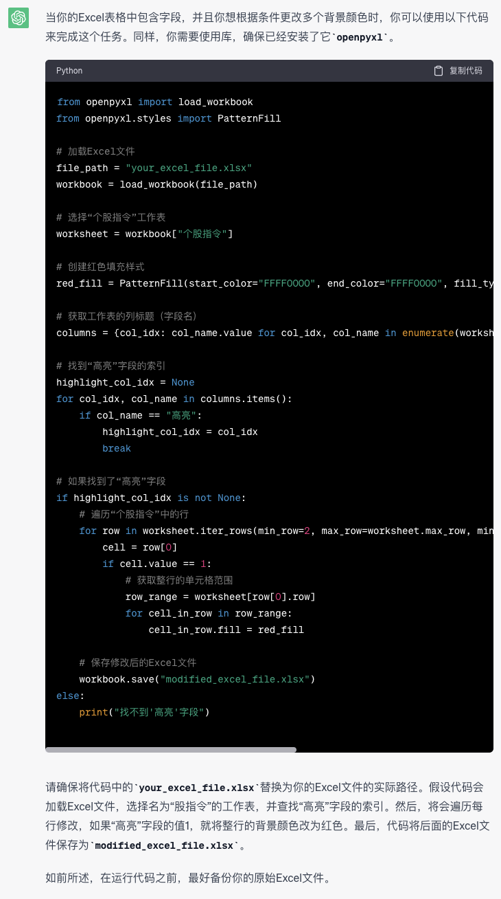
AI大模型操作手册
1.代码生成：
2、代码补全

Slide 9
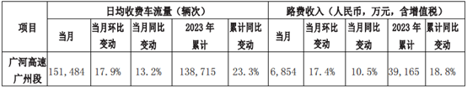
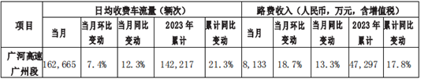
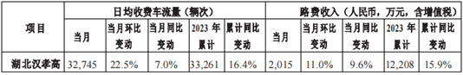
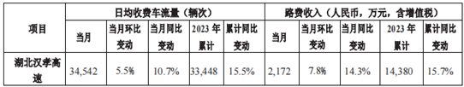
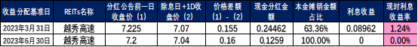
截至目前，公募REITs市场中只有越秀高速REIT和广州广河REIT在披露其每月的主要经营数据，已连续披露了六月和七月的主要运营数据。且近期这两只REITs基金也分别进行了现金分红，根据REITs行业研究公众号中对特许经营权REITs的本金摊销和利息收益的计算逻辑，关于这两只REITs基金的六月和七月主要运营数据对其二级市场价格和此次收益分配的影响进行分析。1、广州广河REIT近两月的主要运营数据及对此次收益分配的影响
广州广河REIT于2023年7月29日和8月22日分别发布了其六月和七月的主要运营数据情况，数据如下：
图表 广河高速公路广州段6月份主要运营数据
图片
数据来源：广州广河REIT六月主要运营数据的公告，作者整理
图表 广河高速公路广州段7月份主要运营数据
图片
数据来源：广州广河REIT七月主要运营数据的公告，作者整理
广州广河REIT于8月9日发布2023年第1次分红公告，此次分红的权益登记日为8月11日，场内除息日为8月14日。收益分配基准日为2023年6月30日， 本次共计分配人民币254,671,797.03元，约占此次可供分配金额的100%，分红金额为0.36381元/每份基金。
我们以分红公告前一日收盘价作为计算期初额，以除息日+1D收盘价作为计算期末额，可得此次的0.36381元/每份基金的分红金额中，本金摊销金额占比为73.66%，现时利息收益率为1.01%。
如此的二级市场价格表现说明投资者比较认可广州广河REIT在过去半年期间的经营情况，其底层资产在六月份的路费收入情况，不论是当月环比，当月同比还是累计同比方面都呈现出两位数的增长率，且七月份的路费收入金额的增长速度有所提升，导致市场投资者预期广州广河REIT在今年下半年还能有更加良好的盈利表现，从而在今年上半年收益分配过程中，对其本金摊销金额有所调低，提高了利息收益金额。
图表 广州广河REIT收益分红中本金和利息情况（以6月30日为基准日）
图片
2、越秀高速REIT近两月的主要运营数据及对此次收益分配的影响
越秀高速REIT于2023年7月29日和8月25日分别发布了其六月和七月的主要运营数据情况，数据如下：
图表 湖北汉孝高速6月份主要运营数据
图片
数据来源：越秀高速REIT六月主要运营数据的公告，作者整理
图表 湖北汉孝高速7月份主要运营数据
图片
数据来源：越秀高速REIT七月主要运营数据的公告，作者整理
越秀高速REIT于8月21日发布2023年第2次分红公告，此次分红的权益登记日为8月23日，场内除息日为8月24日。收益分配基准日为2023年6月30日， 本次共计分配人民币37,770,000.00元，约占此次可供分配金额的99.99%，分红金额为0.1259元/每份基金。
我们以分红公告前一日收盘价作为计算期初额，以除息日+1D收盘价作为计算期末额，可得此次的0.1259元/每份基金的分红金额中，本金摊销金额占比为100%，无现时利息收益。如此的二级市场价格表现说明投资者不太认可越秀高速REIT在第二季度的经营情况，其底层资产在六月份的路费收入情况，不论是当月环比，当月同比还是累计同比方面都呈现出较积极的迹象。
但七月份的路费收入相比六月份环比增速大幅下降，再加上8月14日披露的因租户拖欠租赁费而引起的诉讼事项，会导致市场投资者对越秀高速REIT在今年下半年的盈利能力和现金回流情况产生一定担忧，从而在2季度的收益分配过程中，将此次的现金分红金额全部归为本金摊销金额，而该REIT在1季度的收益分配过程中，本金摊销金额占现金分红金额的比例为63.36%，现时利息收益率为1.24%。
图表 越秀高速REIT今年收益分红中本金和利息情况
图片

Slide 10
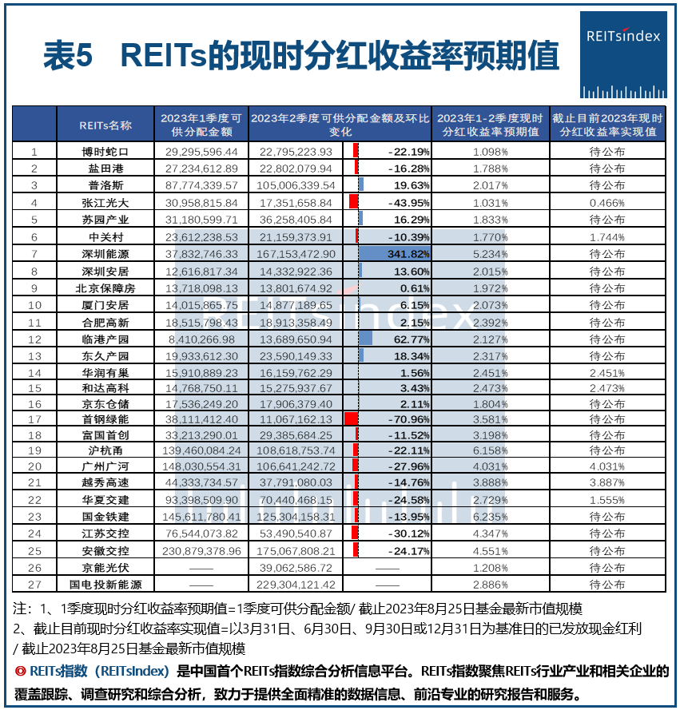
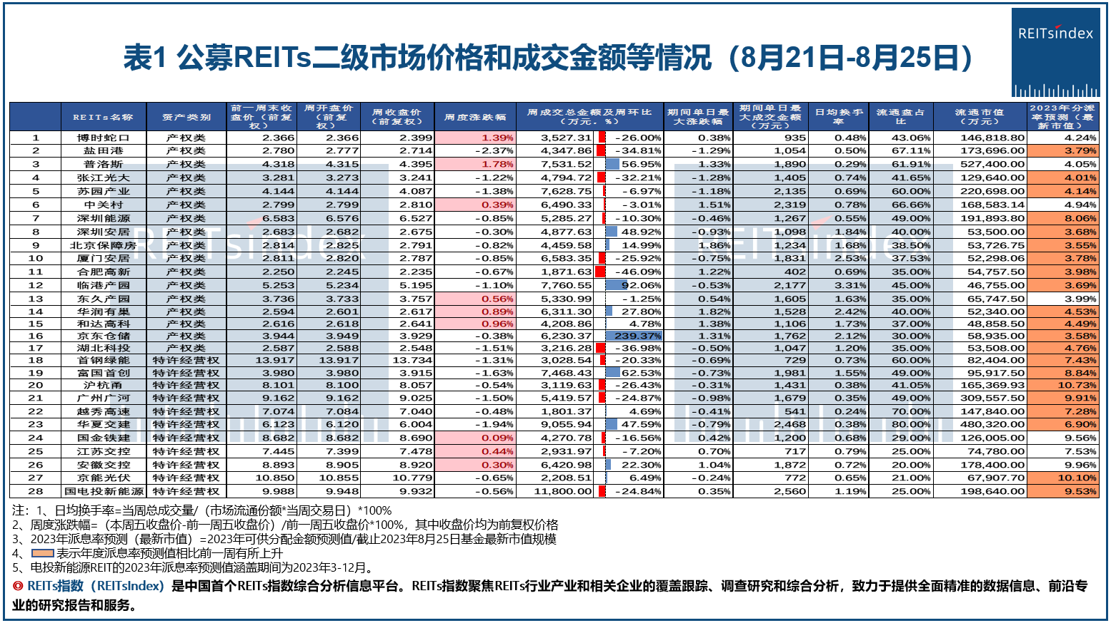

Slide 11
主标题（32，不加粗）
副标题（24，不加粗）
2021年10月
姓名（9号，加粗）
职称（9号，不加粗）
姓名
职称
姓名
职称

Slide 12
北向资金预测大盘涨跌
数据：2014年11月17日-2023年8月1日内沪股通和沪市港股通每日买入与卖出，样本内是2014年11月17日至2022年12月31日，样本外为2023年1月1日至2023年8月1日。样本内为训练集与验证集，样本外为测试集
目标：探究当日北向资金数据对1、5、22日后大盘涨跌的指示性作用
尝试算法：逻辑回归、随机森林算法
最优算法：随机森林算法
具体实现方法：对4维数据进行特征增强，通过移动平均、窗口求和等方法衍生出28维特征，选取特征重要性排前十的特征训练模型，以验证集的准确率作为模型好坏的判断，使用网格搜索参数优化、交叉验证的方法自动调参
模型名称 | 样本内数据 | 样本外数据 | 决策树个数 | 最大深度 | 拆分最少样本数 | 样本内验证集条数 | 验证集准确率 | 测试集准确率
1日后 | 1979 | 139 | 11 | 7 | 10 | 198 | 56.57（112/198） | 56.06（78/139）
5日后 | 1979 | 135 | 25 | 11 | 5 | 198 | 57.07（112/198） | 54.81（74/135）
22日后 | 1979 | 118 | 13 | 17 | 19 | 198 | 55.56（110/198） | 52.54（62/118）

Slide 13
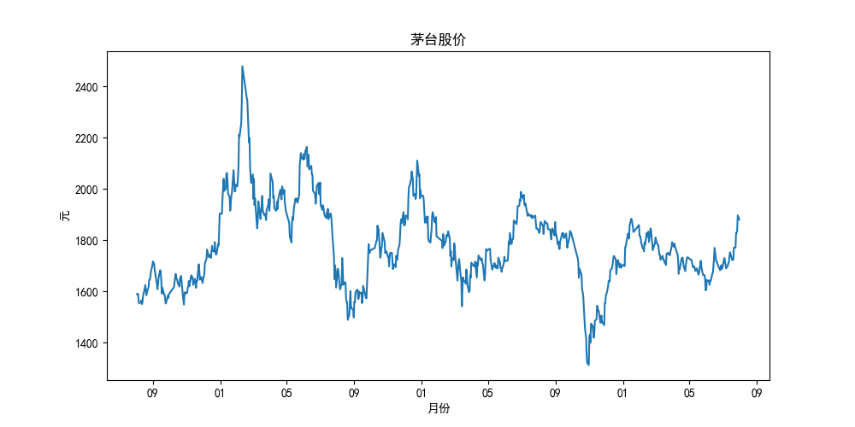
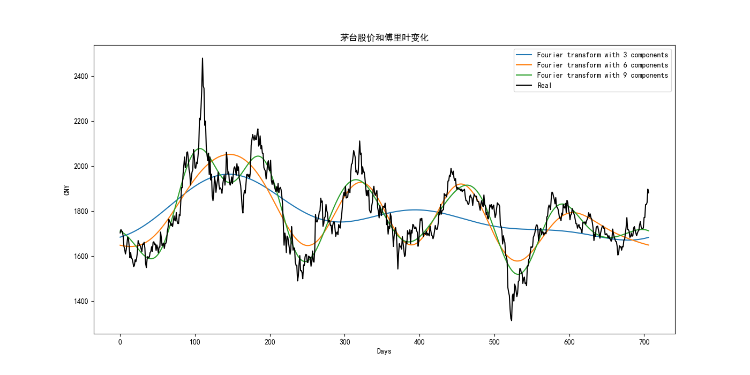
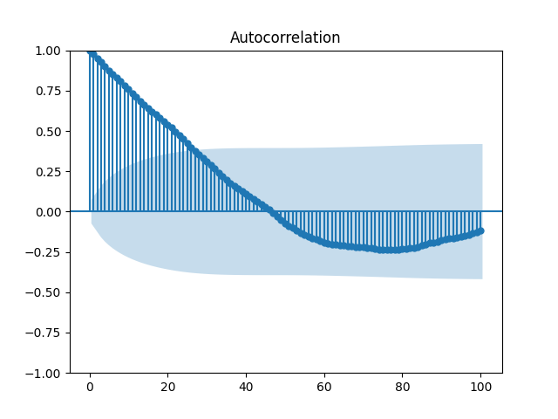
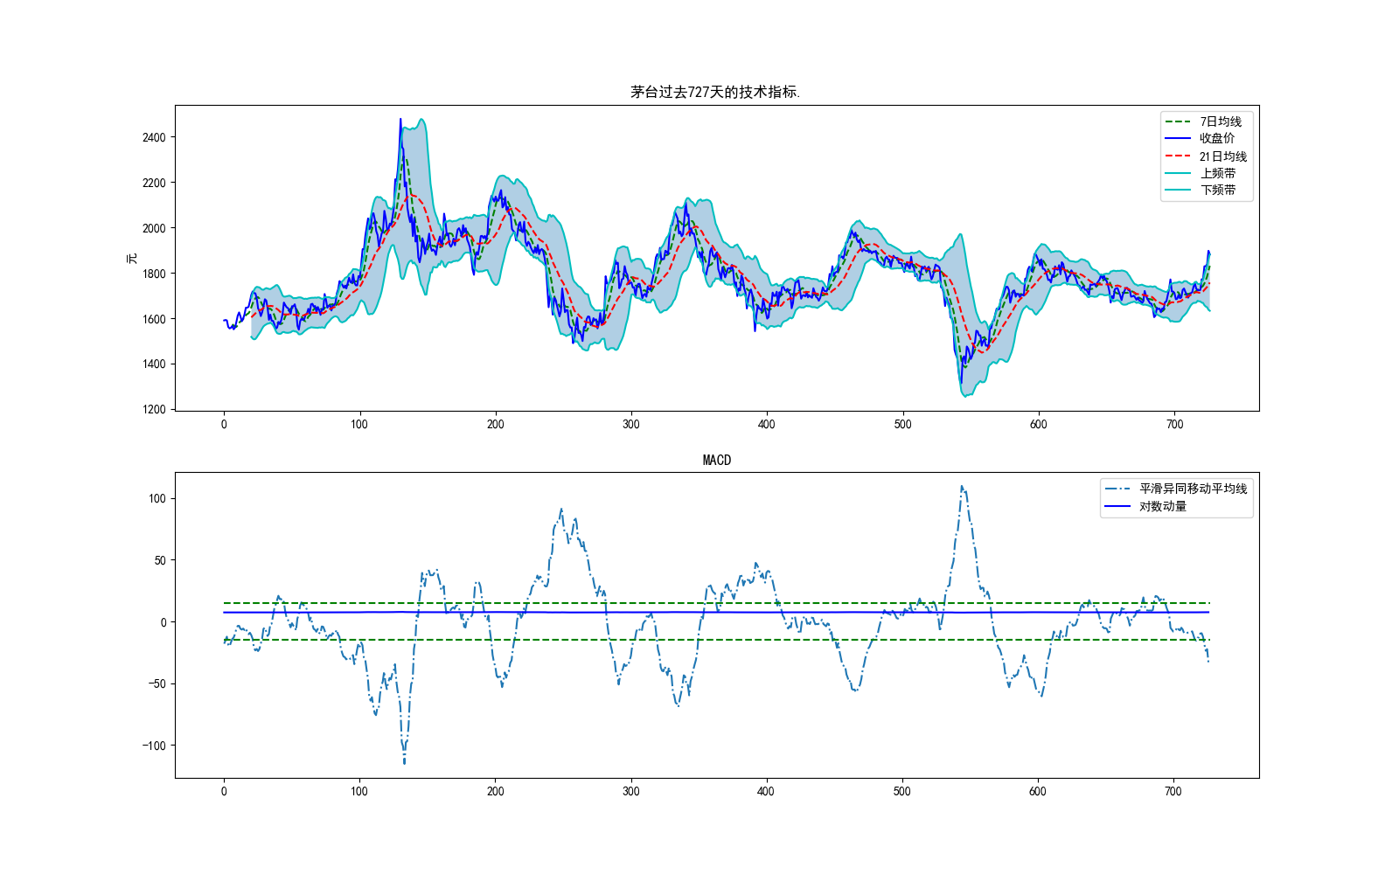
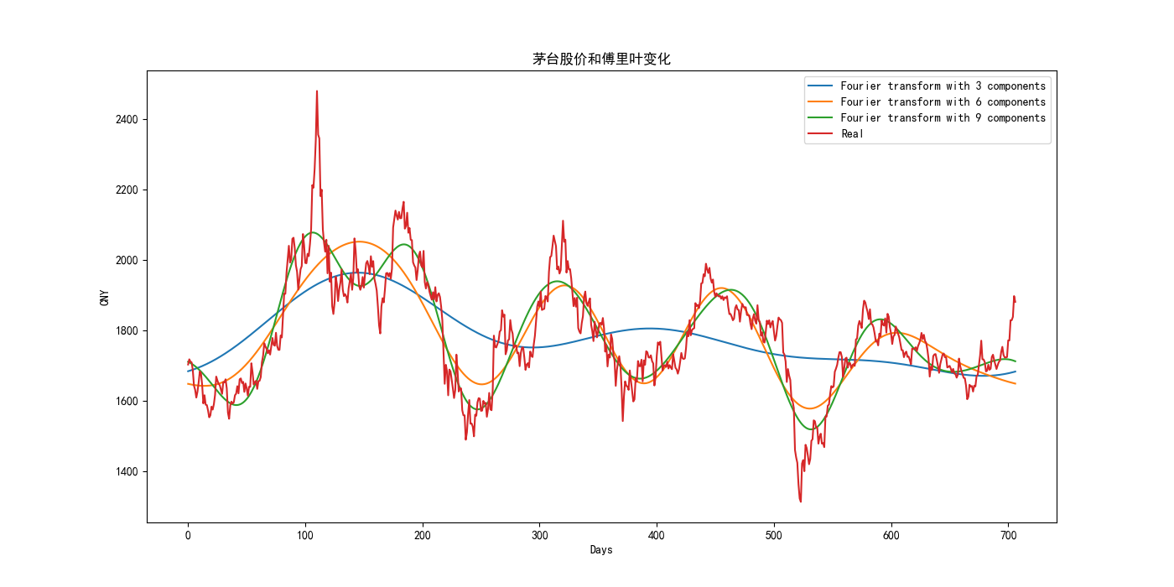
个股走势判断
个股选取：茅台
时间：2020年9月1日至2023年7月31日
初始指标：日开盘价、日最高价、日最低价、日收盘价、日成交量
方法：信号控制领域降噪的方法主要有傅里叶变换和希尔伯特变换
衍生指标：MA7 MA21 MACD 20SD UPPERBAND LOWERBAND EMA LOGMOMENTUM

Slide 14
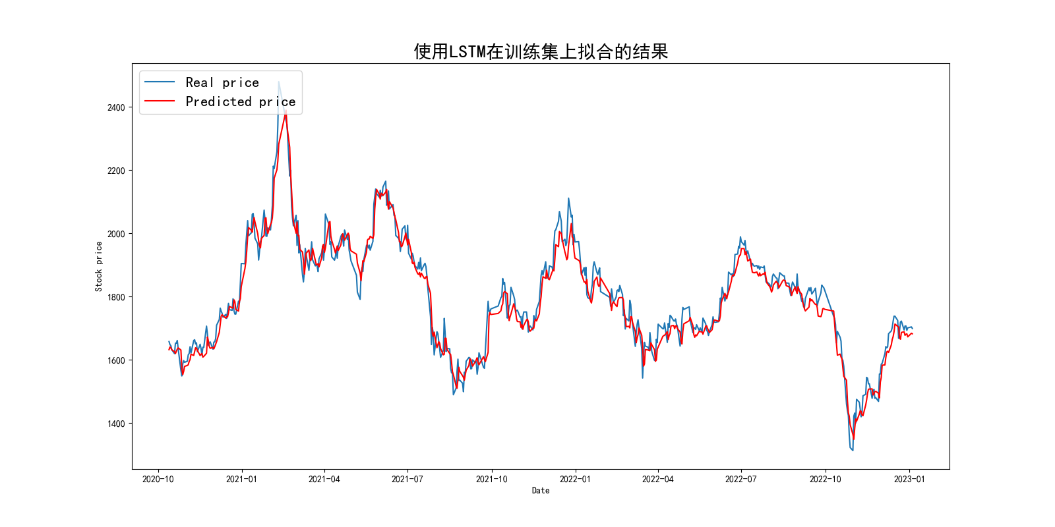
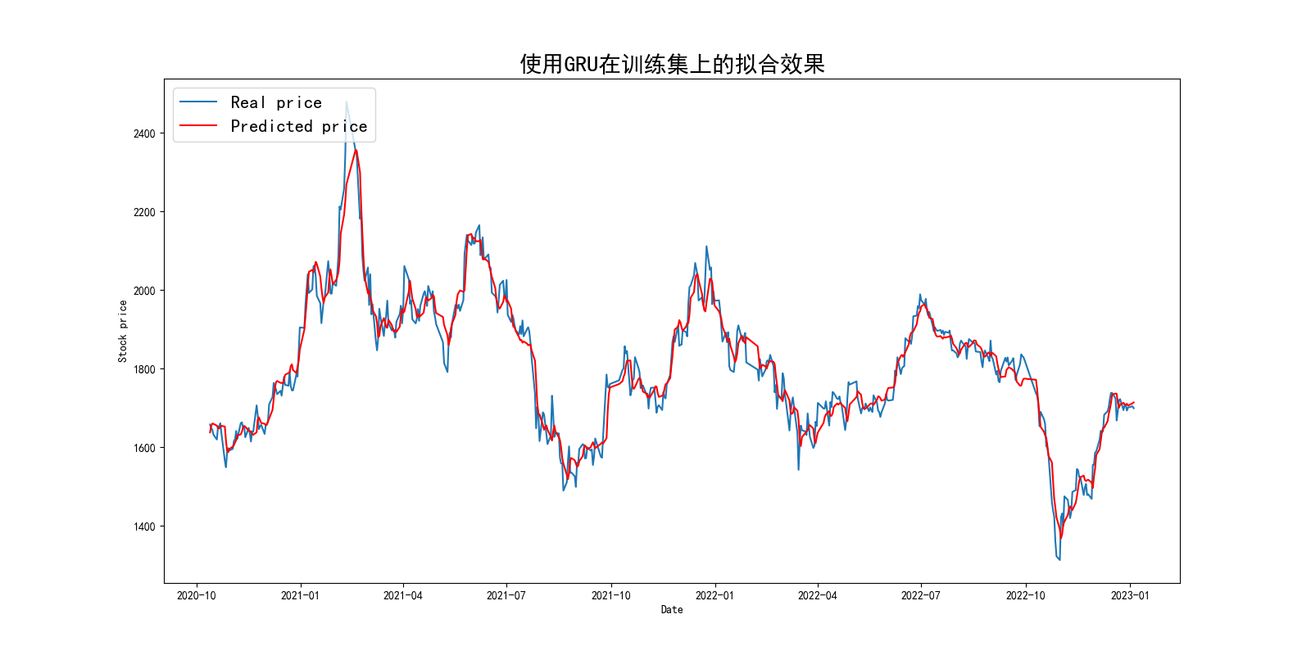
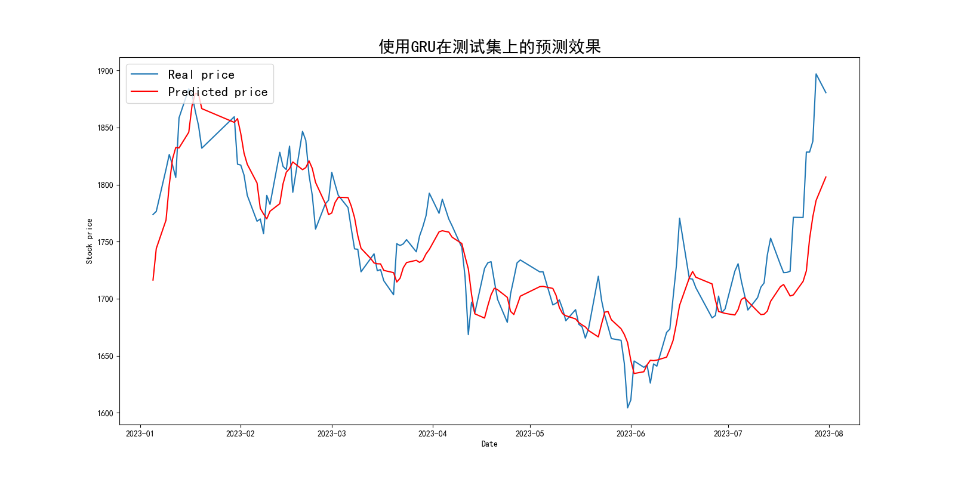
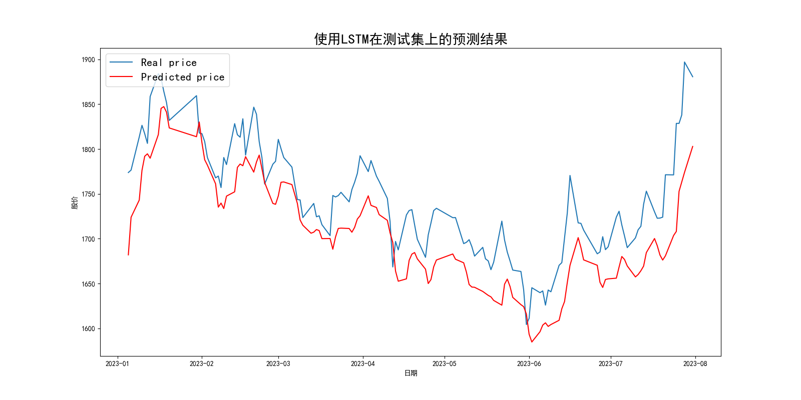
个股走势判断—使用LSTM、GRU
数据：训练集545条，测试集137条
LSTM
GRU

Slide 15
主标题（32，不加粗）
副标题（24，不加粗）
2021年10月
姓名（9号，加粗）
职称（9号，不加粗）
姓名
职称
姓名
职称

Slide 16
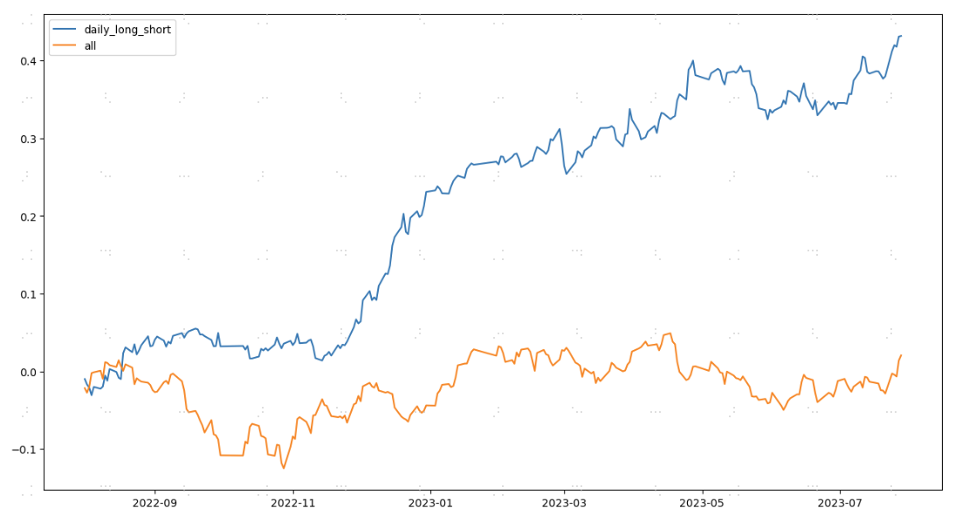
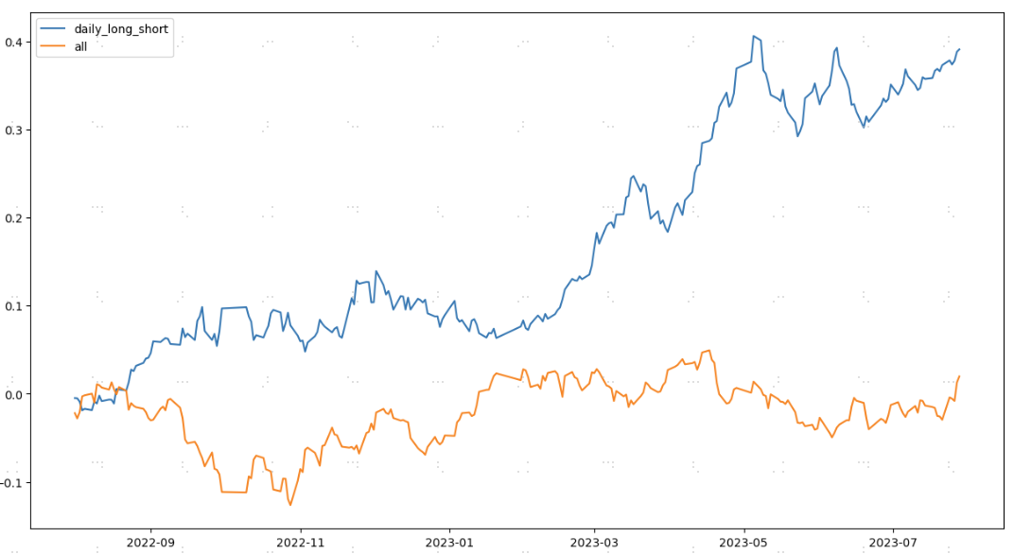
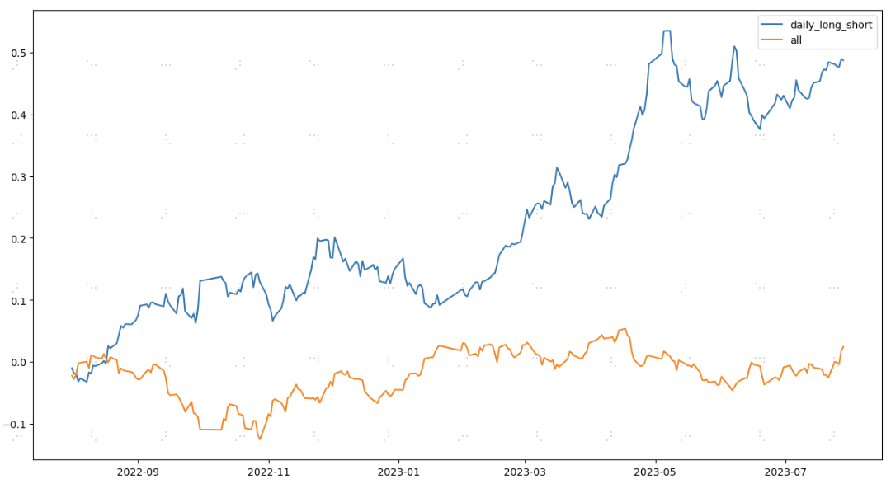
检查过去一年因子分钟级别的有效性
因子值 = 隔夜收益*总成交量
因子值 = sum（${high}_{i}+{low}_{i})/2$
因子值 = BBI(6,12,18,24,30)
IC | -0.0416
IR | -0.3643
夏普 | 2.84
IC | -0.0398
IR | -0.2169
夏普 | 2.27
IC | -0.0567
IR | -0.2500
夏普 | 2.19

Slide 17
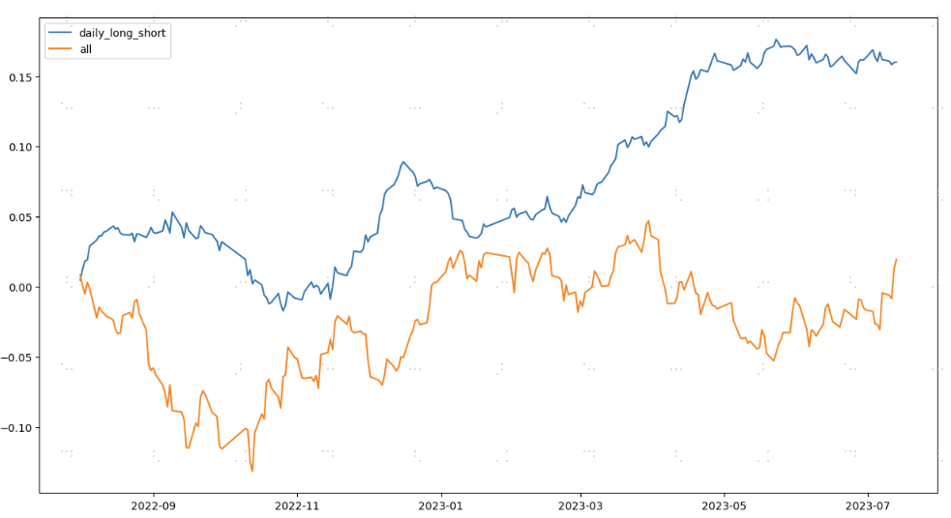
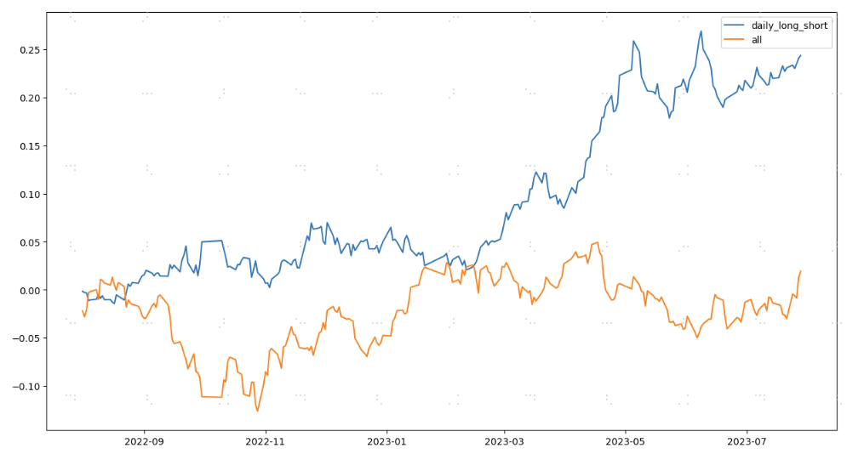
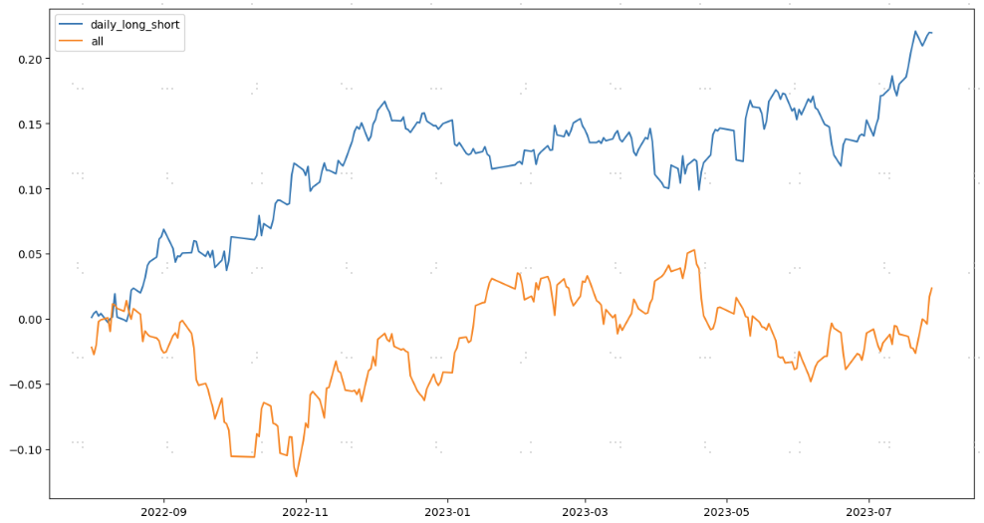

检查过去一年因子分钟级别的有效性
因子值 = corr($\frac{high}{low},volume)$
因子值 = sum（${high}_{i}∗{low}_{i})$
因子值=amount.std()
IC | -0.0337
IR | -0.268
夏普 | 2.10
IC | -0.0304
IR | -0.2036
夏普 | 1.87
IC | -0.0399
IR | -0.3445
夏普 | 1.84

Slide 18
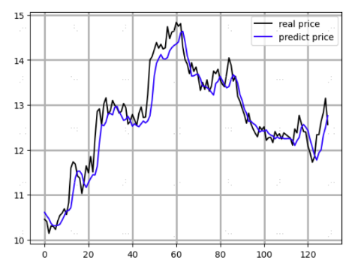
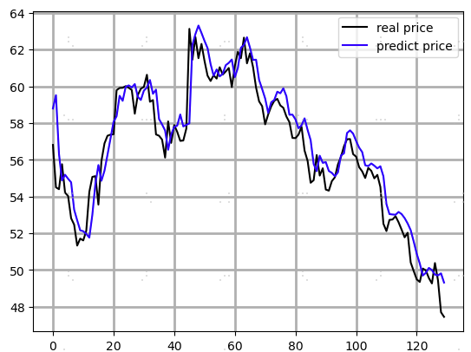
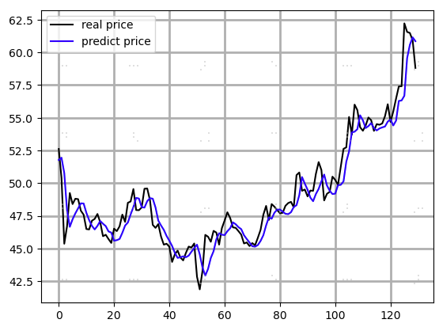
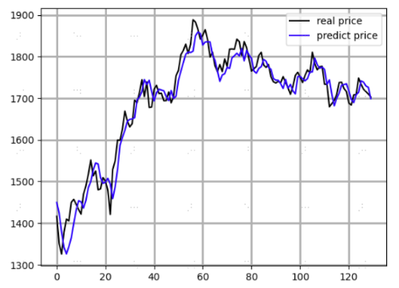
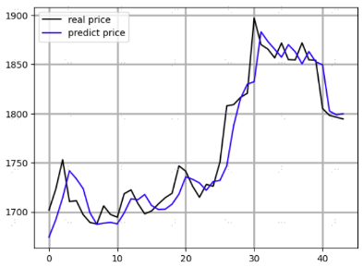
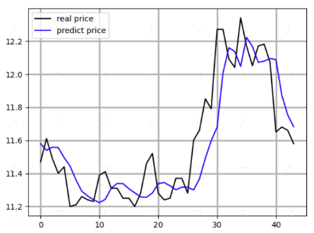
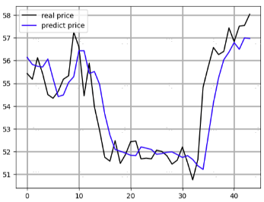
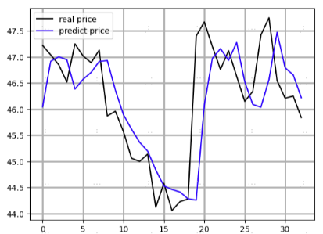
已知9：31至10：00股价，使用LSTM预测10：01的股价
日期为2020-09-01至2023-08-17共719个交易日数据，样本内2020-09-01至2023-05-10日共650个交易日数据，训练集和验证集为8：2（520条训练数据和130条测试数据），样本外为2023-05-11至2023-08-17日共69个交易日数据。
茅台，LSTM，验证集误差21.54 ，样本外均方误差为 31.668
平安银行，验证集误差0.18，样本外测试集均方误差0.32
同仁堂，验证集误差1.312，样本外测试集均方误差1.174
上海机场，验证集误差1.22，样本外测试集均方误差0.83

Slide 19
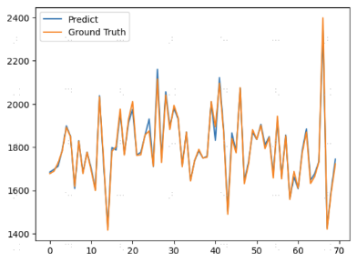
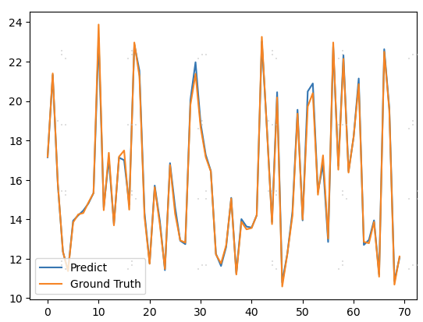
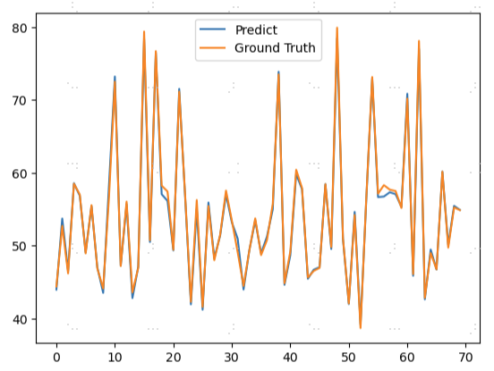
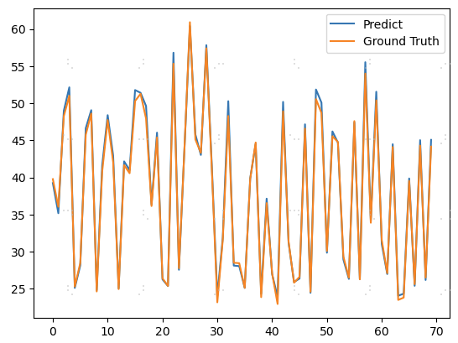
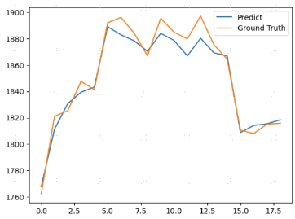
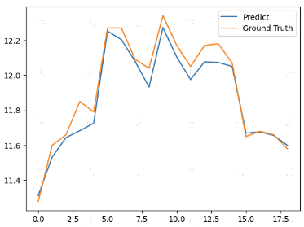
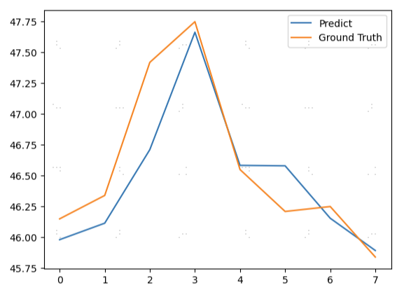
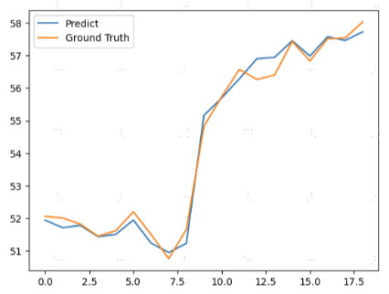
不改变数据结构使用GRU预测10：01的股价
样本内前700条（2020-09-01至2023-07-21），样本外后19条（2023-07-24至2023-08-17），样本内训练集和测试集9：1分
茅台
平安银行
上海机场
同仁堂

Slide 20
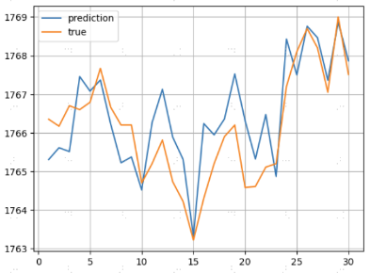
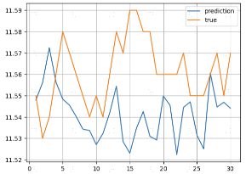
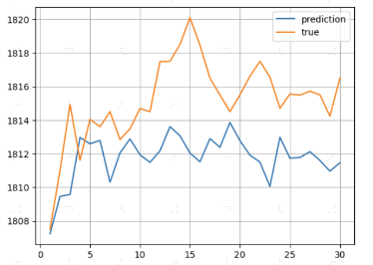
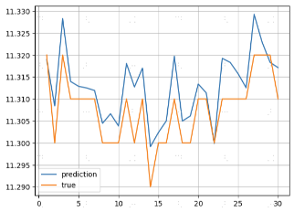
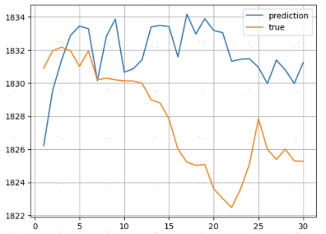
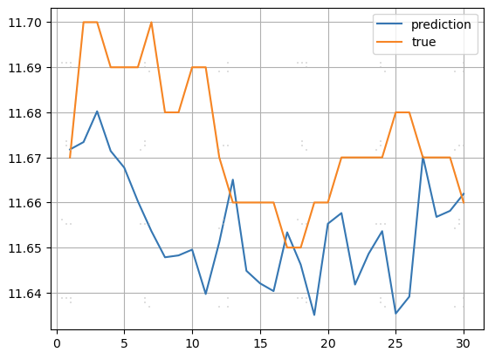
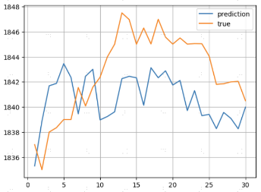
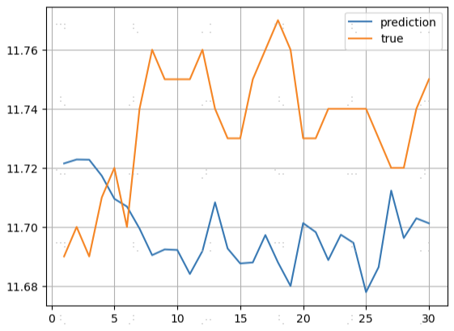
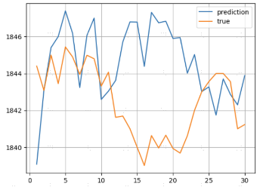
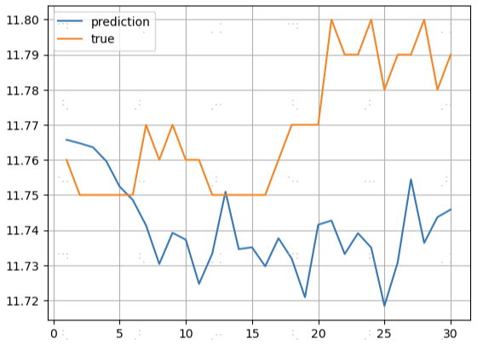
使用Transformer预测交易时点
 | 茅台 | 平安银行
第一天
第二天
第三天
第四天
第五天

Slide 21
由分钟K线构建技术指标 动量指标
mtum_ADX | 平均趋向指数
mtum_ADXR | 平均趋向指数的趋向指数，判断ADX趋势
mtum_APO | 绝对价格振荡器
mtum_AROON_down | 通过计算自价格达到近期最高值和最低值以来所经过的期间数，阿隆指标帮助预测价格趋势到趋势区域（或者反过来，从趋势区域到趋势）的变化。
mtum_AROON_up | 通过计算自价格达到近期最高值和最低值以来所经过的期间数，阿隆指标帮助你预测价格趋势到趋势区域（或者反过来，从趋势区域到趋势）的变化。
mtum_AROONOSC | 阿隆振荡
mtum_BOP | 均势指标
mtum_CCI | 顺势指标
mtum_CMO | 钱德动量摆动指标，计算公式的分子中采用上涨日和下跌日的数据。
mtum_DX | 动向指标或趋向指标，分析股票价格在涨跌过程中买卖双方力量均衡点的变化情况，即多空双方的力量的变化受价格波动的影响而发生由均衡到失衡的循环过程，从而提供对趋势判断依据的一种技术指标。
mtum_MACD | 平滑异同移动平均线，利用收盘价的短期（常用为12日）指数移动平均线与长期（常用为26日）指数移动平均线之间的聚合与分离状况，对买进、卖出时机作出研判的技术指标。
mtum_MACD_signal
mtum_MACD_list
mtum_MACD_crash
mtum_MACD_ext | 具有可控MA类型的MACD
mtum_MACD_ext_signal
mtum_MACD_ext_list
mtum_MACD_ext_crash
mtum_MACD_fix | 移动平均收敛/发散修正
mtum_MACD_fix_signal
mtum_MACD_fix_list
mtum_MACD_fix_crash
mtum_MFI | 资金流量指标，属于量价类指标，反映市场的运行趋势
mtum_MINUS_DI | 下升动向值(与DX相似)
mtum_MINUS_DM | 上升动向值（与DX相似）
mtum_MOM | 上升动向值，指股票(或经济指数)持续增长的能力。赢家组合在牛市中存在着正的动量效应，输家组合在熊市中存在着负的动量效应。
mtum_PLUS_DI | Plus方向指示器
mtum_PLUS_DM | Plus定向运动
mtum_PPO | 价格震荡百分比指数（与MACD相似）
mtum_ROC | 变动率指标，由当天的股价与一定的天数之前的某一天股价比较，其变动速度的大小,来反映股票市变动的快慢程度
mtum_ROCP | 变化率百分比
mtum_ROCR | 变化率比率
mtum_ROCR100 | 变化率100比例
mtum_RSI | 相对强弱指数，比较一段时期内的平均收盘涨数和平均收盘跌数来分析市场买沽盘的意向和实力，从而作出未来市场的走势。
mtum_STOCH_k | Stochastic KDJ指标中的K指标
mtum_STOCH_d | Stochastic KDJ指标中的D指标
mtum_STOCH_kd | Stochastic KDJ指标中的KD指标
mtum_STOCH_crash
mtum_STOCH_Fa_k
mtum_STOCH_Fa_d
mtum_STOCH_Fa_kd
mtum_STOCH_Fa_crash
mtum_STOCH_RSI_k | 随机相对强弱指数
mtum_STOCH_RSI_d | 随机相对强弱指数
mtum_STOCH_RSI_kd | 随机相对强弱指数
mtum_STOCH_RSI_crash | 随机相对强弱指数
mtum_TRIX | 三次平滑EMA的1天变化率（与ROC相似）
mtum_ULTOSC | 终极波动指标，一种多方位功能的指标，除了趋势确认及超买超卖方面的作用之外，它的“突破”讯号不仅可以提供最适当的交易时机之外，更可以进一步加强指标的可靠度。
mtum_WILLIAMS_R | 威廉指标，市场处于超买还是超卖状态。股票投资分析方法主要有如下三种：基本分析、技术分析、演化分析。在实际应用中，它们既相互联系，又有重要区别。
总共构建了1069个技术指标，主要涉及动量类、波动率类、K线形态类、阻力与支撑类，样本内2020年9月1日至2023年7月31日

Slide 22
由分钟K线构建技术指标 重叠覆盖指标
volu_Chaikin_AD | 累积/派发线，平衡交易量指标，以当日的收盘价位来估算成交流量，用于估定一段时间内该证券累积的资金流量。
volu_Chaikin_ADOSC | 震荡指标，将资金流动情况与价格行为相对比，检测市场中资金流入和流出的情况
volu_OBV | 能量潮，通过统计成交量变动的趋势推测股价趋势
vola_ATR | 真实波动幅度均值，以 N 天的指数移动平均数平均後的交易波动幅度。
vola_NATR | 归一化波动幅度均值
vola_TRANGE | 真正的范围
olap_BBAND_UPPER | 布林带上轨
olap_BBAND_MIDDLE | 布林带中轨
olap_BBAND_LOWER | 布林带下轨
olap_HT_TRENDLINE | 希尔伯特瞬时变换，趋向类指标，其构造原理是使用希尔伯特转换进行降噪，用于判断价格未来走势的变动趋势。
olap_MIDPOINT | 中期点
olap_MIDPRICE | 中期价格
olap_SAR | 抛物线指标，停损点转向，利用抛物线方式，随时调整停损点位置以观察买卖点。 由于停损点（又称转向点SAR）以弧形的方式移动，故称之为抛物线转向指标 。
olap_SAREXT | SAR扩展
cycl_DCPERIOD | 希尔伯特变换-主导周期，将价格作为信息信号，计算价格处在的周期的位置，作为择时的依据。
cycl_DCPHASE | 希尔伯特变换-主导循环阶段
cycl_PHASOR_inph | 希尔伯特变换-希尔伯特变换相量
cycl_PHASOR_quad | 希尔伯特变换-希尔伯特变换分量
cycl_SINE_sine | 希尔伯特变换-正弦波
cycl_SINE_lead | 希尔伯特变换-正弦波趋势
cycl_HT_TRENDMODE | 希尔伯特变换-趋势与周期模式
希尔伯特变换(Hilbert Transform)是积分变换中的一种，在信号处理领域得到了广泛的应用，而在工程中常用于窄带数字信号的处理。
金融市场的波动是非周期、不规律的，但只要存在波动，就可以通过希尔伯特变换寻找其“周期性”。
对于股价走势，一般可将其分解为：长期趋势、中短期周期性波动和噪声。在去除长期趋势的情况下，可以利用希尔伯特变换对中短期的周期性波动进行分析。

Slide 23
由分钟K线构建技术指标 61个K线形态指标
cdl_THRUSTING | 插入简介：二日K线模式，与颈上线类似，下跌趋势中，第一日长阴线，第二日开盘价跳空，收盘价略低于前一日实体中部，与颈上线相比实体较长，预示着趋势持续。
cdl_TRISTAR | 三星简介：三日K线模式，由三个十字组成，第二日十字必须高于或者低于第一日和第三日，预示着反转。
cdl_UNIQUE3RIVER | 奇特三河床简介：三日K线模式，下跌趋势中，第一日长阴线，第二日为锤头，最低价创新低，第三日开盘价低于第二日收盘价，收阳线，收盘价不高于第二日收盘价，预示着反转，第二日下影线越长可能性越大。
cdl_UPSIDEGAP2CROWS | 向上跳空的两只乌鸦 简介：三日K线模式，第一日阳线，第二日跳空以高于第一日最高价开盘， 收阴线，第三日开盘价高于第二日，收阴线，与第一日比仍有缺口。
cdl_XSIDEGAP3METHODS | 上升/下降跳空三法 简介：五日K线模式，以上升跳空三法为例，上涨趋势中，第一日长阳线，第二日短阳线，第三日跳空阳线，第四日阴线，开盘价与收盘价于前两日实体内， 第五日长阳线，收盘价高于第一日收盘价，预示股价上升。
cdl_HIKKAKE | 陷阱简介：三日K线模式，与母子类似，第二日价格在前一日实体范围内，第三日收盘价高于前两日，反转失败，趋势继续。
cdl_HIKKAKEMOD | 修正陷阱简介：三日K线模式，与陷阱类似，上升趋势中，第三日跳空高开；下跌趋势中，第三日跳空低开，反转失败，趋势继续。
cdl_HOMINGPIGEON | 家鸽简介：二日K线模式，与母子线类似，不同的的是二日K线颜色相同，第二日最高价、最低价都在第一日实体之内，预示着趋势反转。
cdl_IDENTICAL3CROWS | 三胞胎乌鸦简介：三日K线模式，上涨趋势中，三日都为阴线，长度大致相等，每日开盘价等于前一日收盘价，收盘价接近当日最低价，预示价格下跌。
cdl_INNECK | 颈内线简介：二日K线模式，下跌趋势中，第一日长阴线，第二日开盘价较低，收盘价略高于第一日收盘价，阳线，实体较短，预示着下跌继续。
cdl_INVERTEDHAMMER | 倒锤头简介：一日K线模式，上影线较长，长度为实体2倍以上，无下影线，在下跌趋势底部，预示着趋势反转。
cdl_KICKING | 反冲形态简介：二日K线模式，与分离线类似，两日K线为秃线，颜色相反，存在跳空缺口。
cdl_KICKINGBYLENGTH | 由较长缺影线决定的反冲形态简介：二日K线模式，与反冲形态类似，较长缺影线决定价格的涨跌。
cdl_LADDERBOTTOM | 梯底简介：五日K线模式，下跌趋势中，前三日阴线，开盘价与收盘价皆低于前一日开盘、收盘价，第四日倒锤头，第五日开盘价高于前一日开盘价，阳线，收盘价高于前几日价格振幅，预示着底部反转
cdl_LONGLEGGEDDOJI | 长脚十字简介：一日K线模式，开盘价与收盘价相同居当日价格中部，上下影线长，表达市场不确定性。
cdl_LONGLINE | 长蜡烛简介：一日K线模式，K线实体长，无上下影线。
cdl_MARUBOZU | 光头光脚/缺影线简介：一日K线模式，上下两头都没有影线的实体，阴线预示着熊市持续或者牛市反转，阳线相反。
cdl_MATCHINGLOW | 相同低价简介：二日K线模式，下跌趋势中，第一日长阴线，第二日阴线，收盘价与前一日相同，预示底部确认，该价格为支撑位。
cdl_COUNTERATTACK | 反击线简介：二日K线模式，与分离线类似。
cdl_DARKCLOUDCOVER | 乌云压顶简介：二日K线模式，第一日长阳，第二日开盘价高于前一日最高价，收盘价处于前一日实体中部以下，预示着股价下跌。
cdl_DOJI | 十字简介：一日K线模式，开盘价与收盘价基本相同。
cdl_DOJISTAR | 十字星简介：一日K线模式，开盘价与收盘价基本相同，上下影线不会很长，预示着当前趋势反转。
cdl_DRAGONFLYDOJI | 蜻蜓十字/T形十字简介：一日K线模式，开盘后价格一路走低，之后收复，收盘价与开盘价相同，预示趋势反转。
cdl_ENGULFING | 吞噬模式简介：两日K线模式，分多头吞噬和空头吞噬，以多头吞噬为例，第一日为阴线，第二日阳线，第一日的开盘价和收盘价在第二日开盘价收盘价之内，但不能完全相同。
cdl_EVENINGDOJISTAR | 十字暮星简介：三日K线模式，基本模式为暮星，第二日收盘价和开盘价相同，预示顶部反转。
cdl_EVENINGSTAR | 暮星简介：三日K线模式，与晨星相反，上升趋势中,第一日阳线，第二日价格振幅较小，第三日阴线，预示顶部反转。
cdl_GAPSIDESIDEWHITE | 向上/下跳空并列阳线简介：二日K线模式，上升趋势向上跳空，下跌趋势向下跳空,第一日与第二日有相同开盘价，实体长度差不多，则趋势持续。
cdl_GRAVESTONEDOJI | 墓碑十字/倒T十字简介：一日K线模式，开盘价与收盘价相同，上影线长，无下影线，预示底部反转。
cdl_HAMMER | 锤头简介：一日K线模式，实体较短，无上影线，下影线大于实体长度两倍，处于下跌趋势底部，预示反转。
cdl_HANGINGMAN | 上吊线简介：一日K线模式，形状与锤子类似，处于上升趋势的顶部，预示着趋势反转。
cdl_HARAMI | 母子线简介：二日K线模式，分多头母子与空头母子，两者相反，以多头母子为例，在下跌趋势中，第一日K线长阴，第二日开盘价收盘价在第一日价格振幅之内，为阳线，预示趋势反转，股价上升。
cdl_HARAMICROSS | 十字孕线简介：二日K线模式，与母子县类似，若第二日K线是十字线，便称为十字孕线，预示着趋势反转。
cdl_HIGHWAVE | 风高浪大线简介：三日K线模式，具有极长的上/下影线与短的实体，预示着趋势反转。
cdl_2CROWS | 简介：两只乌鸦，三个K线中，第一个长阳，第二个高开收阴，第三个再次高开继续收阴，收盘价比上一个收盘价低，预示股价下跌
cdl_3BLACKCROWS | 简介：三只黑乌鸦，连续三根阴线，每个收盘价都下跌且接近最低价，每个开盘价都在上个K线实体内，预示股价下跌
cdl_3INSIDE | 简介：三内部向上/向下，三日K线模式，母子信号+长K线，以三内部上涨为例，K线为阴阳阳， 第三天收盘价高于第一天开盘价，第二天K线在第一天K线内部，预示着股价上涨。
cdl_3LINESTRIKE | 简介：三线打击，四日K线模式，前三根阳线，每日收盘价都比前一日高， 开盘价在前一日实体内，第四日市场高开，收盘价低于第一日开盘价，预示股价下跌。
cdl_3OUTSIDE | 简介：三外部上涨或下跌，三日K线模式，与三内部上涨和下跌类似，K线为阴阳阳，但第一日与第二日的K线形态相反， 以三外部上涨为例，第一日K线在第二日K线内部，预示着股价上涨。
cdl_3STARSINSOUTH | 简介：南方三星三日K线模式，与大敌当前相反，三日K线皆阴，第一日有长下影线， 第二日与第一日类似，K线整体小于第一日，第三日无下影线实体信号， 成交价格都在第一日振幅之内，预示下跌趋势反转，股价上升。
cdl_3WHITESOLDIERS | 简介：三个白兵，三日k线皆阳，每日收盘价变高且接近最高价，开盘价在前一日实体上半部，预示股价上升
cdl_ABANDONEDBABY | 简介：弃婴，三日K线模式，第二日价格跳空且收十字星（开盘价与收盘价接近， 最高价最低价相差不大），预示趋势反转，发生在顶部下跌，底部上涨。
cdl_ADVANCEBLOCK | 简介：大敌当前，上升乏力，三日K线模式，三日都收阳，每日收盘价都比前一日高， 开盘价都在前一日实体以内，实体变短，上影线变长。
cdl_BELTHOLD | 简介：捉腰带线，两日K线模式，下跌趋势中，第一日阴线， 第二日开盘价为最低价，阳线，收盘价接近最高价，预示价格上涨。
cdl_BREAKAWAY | 脱离，简介：五日K线模式，以看涨脱离为例，下跌趋势中，第一日长阴线，第二日跳空阴线，延续趋势开始震荡， 第五日长阳线，收盘价在第一天收盘价与第二天开盘价之间，预示价格上涨。
cdl_CLOSINGMARUBOZU | 收盘缺影线 简介：一日K线模式，以阳线为例，最低价低于开盘价，收盘价等于最高价， 预示着趋势持续。
cdl_CONCEALBABYSWALL | 藏婴吞没 简介：四日K线模式，下跌趋势中，前两日阴线无影线 ，第二日开盘、收盘价皆低于第二日，第三日倒锤头， 第四日开盘价高于前一日最高价，收盘价低于前一日最低价，预示着底部反转。
总共构建了1069个技术指标，主要涉及动量类、波动率类、K线形态类、阻力与支撑类，样本内2020年9月1日至2023年7月31日
cdl_MATHOLD | 铺垫简介：五日K线模式，上涨趋势中，第一日阳线，第二日跳空高开影线，第三、四日短实体影线，第五日阳线，收盘价高于前四日，预示趋势持续。
cdl_MORNINGDOJISTAR | 十字晨星简介：三日K线模式，基本模式为晨星，第二日K线为十字星，预示底部反转。
cdl_MORNINGSTAR | 晨星简介：三日K线模式，下跌趋势，第一日阴线，第二日价格振幅较小，第三天阳线，预示底部反转。
cdl_ONNECK | 颈上线简介：二日K线模式，下跌趋势中，第一日长阴线，第二日开盘价较低，收盘价与前一日最低价相同，阳线，实体较短，预示着延续下跌趋势。
cdl_PIERCING | 刺透形态简介：两日K线模式，下跌趋势中，第一日阴线，第二日收盘价低于前一日最低价，收盘价处在第一日实体上部，预示着底部反转。
cdl_RICKSHAWMAN | 黄包车夫简介：一日K线模式，与长腿十字线类似，若实体正好处于价格振幅中点，称为黄包车夫。
cdl_RISEFALL3METHODS | 上升/下降三法简介： 五日K线模式，以上升三法为例，上涨趋势中，第一日长阳线，中间三日价格在第一日范围内小幅震荡，第五日长阳线，收盘价高于第一日收盘价，预示股价上升。
cdl_SEPARATINGLINES | 分离线简介：二日K线模式，上涨趋势中，第一日阴线，第二日阳线，第二日开盘价与第一日相同且为最低价，预示着趋势继续。
cdl_SHOOTINGSTAR | 射击之星简介：一日K线模式，上影线至少为实体长度两倍，没有下影线，预示着股价下跌
cdl_SHORTLINE | 短蜡烛简介：一日K线模式，实体短，无上下影线
cdl_SPINNINGTOP | 纺锤简介：一日K线，实体小
cdl_STALLEDPATTERN | 停顿形态简介：三日K线模式，上涨趋势中，第二日长阳线，第三日开盘于前一日收盘价附近，短阳线，预示着上涨结束
cdl_STICKSANDWICH | 条形三明治简介：三日K线模式，第一日长阴线，第二日阳线，开盘价高于前一日收盘价，第三日开盘价高于前两日最高价，收盘价于第一日收盘价相同。
cdl_TAKURI | 探水竿简介：一日K线模式，大致与蜻蜓十字相同，下影线长度长。
cdl_TASUKIGAP | 跳空并列阴阳线简介：三日K线模式，分上涨和下跌，以上升为例，前两日阳线，第二日跳空，第三日阴线，收盘价于缺口中，上升趋势持续。

Slide 24
sti_BETA | 回归的beta系数
sti_CORREL | 皮尔逊相关系数
sti_LINEARREG | 线性回归，输出预测值
sti_LINEARREG_ANGLE | 线性回归斜率角度
sti_LINEARREG_INTERCEPT | 线性回归截距
sti_LINEARREG_SLOPE | 线性回归斜率
sti_STDDEV | 标准差
sti_TSF | 时间序列预测
sti_VAR | 方差

Slide 25
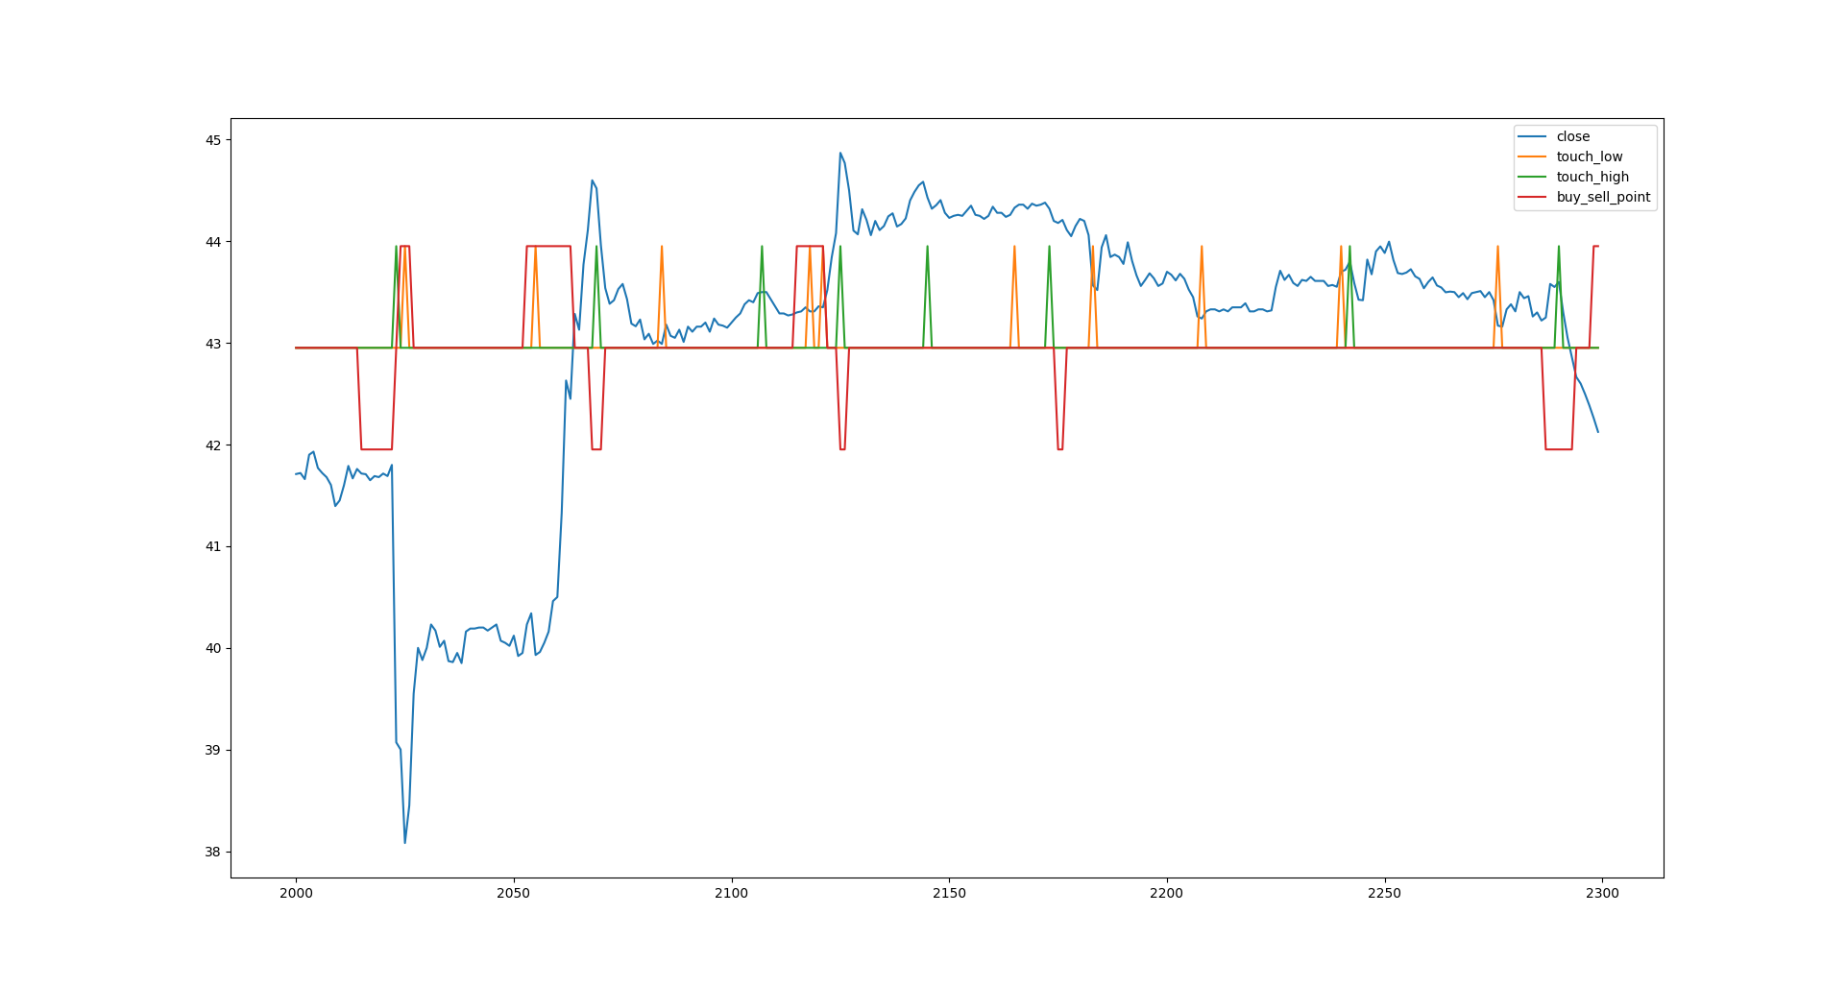
由分钟K线构建Y

Slide 26
茅台600519
初始(167986, 5)
技术指标数量(167432, 316)，经过后gethtpp后，df的形状为（167432，294），
y的形状(167432, 3)
选择了相关性最高的88个指标
Shapes Y: (167403, 3) X: (167403, 30, 88)
Shapes: X_train: (133922, 30, 88) y_train: (133922, 3) index_train: (133922,)
{0: 0.34234690225671544, 1: 25.220715630885124, 2: 25.421791951404707}
x_test.shape: (33481, 30, 88)
y_pred | y_test | count | per%
0 | 0 | 31622 | 94.45
1 | 0 | 588 | 1.76
2 | 0 | 363 | 1.08
1 | 1 | 360 | 1.08
2 | 2 | 336 | 1.00
0 | 2 | 116 | 0.35
0 | 1 | 92 | 0.27
1 | 2 | 4 | 0.01
cycl_SINE_sine | mtum_STOCH_Fa_kd | mtum_DX | ichi_senkou_a
ma_TEMA_5 | mtum_ER_10 | open | vola_HWU
vola_THERMOma_20_2_05 | fibo_s1 | ti_kelt_20_lower | cama_s2
ma_SMA_50 | high | cycl_DCPHASE | volu_PVOL
tend_renko_TR | cycl_DCPERIOD | mtum_td_seq | mtum_MACD_fix
vola_TRANGE | tend_PSARl_002_02 | cama_r3 | mtum_MACD
mtum_MFI | tend_PSARr_002_02 | vola_KCUe_20_2 | mtum_ADXR
sti_STDDEV | mtum_PLUS_DM | volu_NVI_1 | close
volu_PVI_1 | mtum_CG_10 | mtum_PVOs_12_26_9 | vola_KCLe_20_2
sti_BETA | mtum_BOP | olap_PWMA_10 | vola_THERMOl_20_2_05
mtum_FISHERT_9_1 | demark_s1 | ti_konk_bl | mtum_MINUS_DM
vola_ATR | sti_CORREL | ma_WMA_10 | ichi_tenkan_sen
mtum_PVO_12_26_9 | ti_choppiness_14 | clas_s3 | volu_PVT
day_minute | demark_pp | mtum_ADX | mtum_QQEs_14_5_4236
tend_LDECAY_5 | ti_mass_index_9_25 | olap_ALMA_10_60_085 | olap_SAREXT
ichi_senkou_b | cdl_BELTHOLD | mtum_PVOh_12_26_9 | olap_MIDPRICE
sti_VAR | ma_SMA_100 | cama_s3 | vola_THERMO_20_2_05
cycl_SINE_lead | mtum_CTI_12 | mtum_INERTIA_20_14 | mtum_TRIX
mtum_QQEl_14_5_4236 | vola_NATR | tend_PSARs_002_02 | tend_VHF_28
mtum_STOCH_kd | sti_LINEARREG_INTERCEPT | olap_BBAND_LOWER | olap_BBAND_dif
mtum_CFO_9 | cycl_PHASOR_quad | low | mtum_STCmacd_10_12_26_05
olap_SINWMA_14 | ma_SMA_20 | sti_LINEARREG_ANGLE | cycl_PHASOR_inph
volume
茅台 | 精准率 | 召回率 | F1分数 | 支撑集
0 | 0.99 | 0.97 | 0.98 | 32573
1 | 0.38 | 0.80 | 0.51 | 452
2 | 0.48 | 0.74 | 0.58 | 456
准确率 |  |  | 0.97 | 33481
macro平均 | 0.62 | 0.83 | 0.69 | 33481
weightedavg | 0.98 | 0.97 | 0.97 | 33481

Slide 27
片仔癀
初始(167949, 5)
技术指标数量(25447, 316)
y的形状(25447, 3)
选择了相关性最高的87个指标
Shapes Y: (25418, 3) X: (25418, 30, 87)
Shapes: X_train: (20334, 30, 87) y_train: (20334, 3) index_train: (20334,)
0: 0.3381560566753143, 1: 48.41428571428571, 2: 45.18666666666667
TF model , input_shape: (30, 87) output_shape: 3
x_test.shape: (5084, 30, 87)
y_pred | y_test | count | per%
0 | 0 | 4842 | 95.24
1 | 0 | 126 | 2.48
2 | 0 | 45 | 0.89
1 | 1 | 27 | 0.53
2 | 2 | 24 | 0.47
0 | 2 | 9 | 0.18
0 | 1 | 8 | 0.16
1 | 2 | 2 | 0.04
2 | 1 | 1 | 0.02
cama_r1 | olap_BBAND_dif | ti_konk_avg | mtum_RSI
volu_PVT | mtum_MFI | mtum_ER_10 | mtum_BOP
mtum_PGO_14 | vola_THERMOma_20_2_05 | vola_ATR | mtum_QQE_14_5_4236_RSIMA
clas_s1 | cama_r3 | mtum_MACD_fix_signal | cycl_SINE_lead
sti_VAR | sti_ZS_30 | cycl_PHASOR_quad | high
olap_HT_TRENDLINE | mtum_STOCH_RSI_k | close | mtum_MINUS_DM
low | mtum_QQEs_14_5_4236 | mtum_STOCH_Fa_kd | mtum_J_9_3
mtum_DX | wood_s2 | vola_THERMOl_20_2_05 | olap_PWMA_10
cycl_DCPHASE | ma_TEMA_5 | mtum_CG_10 | mtum_SMIo_5_20_5
mtum_STOCH_kd | olap_ALMA_10_60_085 | cycl_DCPERIOD | volu_NVI_1
sti_CORREL | ma_T3_20 | ti_mass_index_9_25 | clas_s3
mtum_STOCH_Fa_k | olap_BBAND_LOWER | vola_HWL | mtum_td_seq
sti_STDDEV | demark_pp | sti_BETA | mtum_ADXR
cycl_SINE_sine | mtum_AR_26 | tend_PSARs_002_02 | cama_r2
ti_kelt_20_upper | volu_PVOL | mtum_PLUS_DM | tend_PSARr_002_02
mtum_ADX | ichi_senkou_a | mtum_PVO_12_26_9 | tend_renko_TR
vola_THERMO_20_2_05 | wood_s1 | demark_s1 | mtum_td_seq_sig
ichi_tenkan_sen | mtum_PVOs_12_26_9 | volu_PVI_1 | ti_vortex_neg_5
vola_NATR | vola_TRANGE | ti_choppiness_14 | mtum_SMI_5_20_5
day_minute | vola_KCLe_20_2 | ichi_senkou_b | mtum_STOCH_d
mtum_INERTIA_20_14 | tend_VHF_28 | mtum_PVOh_12_26_9 | volume
ma_TRIMA_10 | fibo_s2 | wood_r3
precision | precision | recall | f1-score | support
0 | 1.00 | 0.97 | 0.99 | 5013
1 | 0.17 | 0.75 | 0.28 | 36
2 | 0.34 | 0.69 | 0.46 | 35
accuracy |  |  | 0.97 | 5084
macro avg | 0.50 | 0.80 | 0.57 | 5084
weighted avg | 0.99 | 0.96 | 0.97 | 5084

Slide 28
山西汾酒
[1] (167983, 5)
[2] (25833, 316)
[3] get_HT_pp df.shape: (25833, 294)
[3.1]target_Y.shape: (25833, 3)
[6] get_window_data Shapes Y: (25804, 3) X: (25804, 30, 89)
[7] data split between training and validation
[7.1] Shapes: X_train: (20643, 30, 89) y_train: (20643, 3) index_train: (20643,)
[8] {0: 0.3424405295112969, 1: 24.400709219858157, 2: 25.771535580524343}
[9] arrays to use the TF model , input_shape: (30, 89) output_shape: 3
[11] array to predict x_test.shape: (5161, 30, 89)
[11.2] read the evaluation: (5161, 30, 89)
(5161,) (5161,)
 | precision | recall | f1-score | support
0 | 1.00 | 0.92 | 0.96 | 5026
1 | 0.22 | 0.90 | 0.35 | 68
2 | 0.23 | 0.87 | 0.36 | 67
accuracy |  |  | 0.92 | 5161
macroavg | 0.48 | 0.89 | 0.56 | 5161
weightedavg | 0.98 | 0.92 | 0.94 | 5161
fibo_s1 | ma_TEMA_20 | mtum_MFI | mtum_PVOh_12_26_9
mtum_TRIX | ma_SMA_100 | ti_mass_index_9_25 | mtum_D_9_3
ma_KAMA_5 | olap_ALMA_10_60_085 | wood_r3 | vola_THERMOl_20_2_05
ichi_tenkan_sen | high | wood_r1 | ichi_senkou_b
demark_s1 | ti_coppock_14_11_10 | vola_NATR | vola_ATR
perf_ha | sti_STDDEV | cycl_PHASOR_inph | mtum_SMIo_5_20_5
mtum_STOCH_k | mtum_INERTIA_20_14 | tend_VHF_28 | mtum_STOCH_Fa_kd
vola_TRANGE | cycl_DCPERIOD | tend_PSARr_002_02 | olap_VWMA_10
mtum_MACD_fix_signal | cycl_SINE_sine | volume | ichi_senkou_a
tend_renko_TR | mtum_SMIs_5_20_5 | ma_TEMA_5 | demark_pp
low | mtum_ER_10 | olap_BBAND_dif | mtum_td_seq_sig
sti_LINEARREG_INTERCEPT | olap_MIDPOINT | ti_choppiness_14 | mtum_CFO_9
olap_SAREXT | sti_BETA | clas_s2 | tend_LDECAY_5
olap_BBAND_UPPER | clas_s1 | volu_PVI_1 | mtum_MINUS_DM
olap_SAR | volu_PVOL | olap_HT_TRENDLINE | clas_pp
mtum_PVOs_12_26_9 | volu_PVT | cama_s2 | mtum_AO_5_34
volu_NVI_1 | sti_VAR | mtum_FISHERTs_9_1 | vola_THERMOma_20_2_05
close | sti_CORREL | olap_PWMA_10 | wood_s1
ma_SMA_10 | ma_EMA_50 | cycl_PHASOR_quad | mtum_ADXR
ma_DEMA_20 | mtum_STOCH_kd | tend_PSARl_002_02 | cycl_DCPHASE
mtum_AR_26 | mtum_STOCH_RSI_k | ma_SMA_50 | mtum_QQEs_14_5_4236
mtum_PLUS_DM | ma_WMA_50 | clas_s3 | vola_THERMO_20_2_05
mtum_PVO_12_26_9
y_pred | y_test | count | per%
0 | 0 | 4613 | 89.38
1 | 0 | 220 | 4.26
2 | 0 | 193 | 3.74
1 | 1 | 61 | 1.18
2 | 2 | 58 | 1.12
0 | 2 | 9 | 0.17
0 | 1 | 7 | 0.14

Slide 30
附录（未提及的技术指标）
per_Close
per_Volume
has_preMarket
per_preMarket
ma_DEMA_5
ma_EMA_5
ma_KAMA_5
ma_SMA_5
ma_T3_5
ma_TEMA_5
ma_TRIMA_5
ma_WMA_5
ma_DEMA_10
ma_EMA_10
ma_KAMA_10
ma_SMA_10
ma_T3_10
ma_TEMA_10
ma_TRIMA_10
ma_WMA_10
ma_DEMA_20
ma_EMA_20
ma_KAMA_20
ma_SMA_20
ma_T3_20
ma_TEMA_20
ma_TRIMA_20
ma_WMA_20
ma_DEMA_50
ma_EMA_50
ma_KAMA_50
ma_SMA_50
ma_T3_50
ma_TEMA_50
ma_TRIMA_50
ma_WMA_50
ma_DEMA_100
ma_EMA_100
ma_KAMA_100
ma_SMA_100
ma_T3_100
ma_TEMA_100
ma_TRIMA_100
ma_WMA_100
trad_s3
trad_s2
trad_s1
trad_pp
trad_r1
trad_r2
trad_r3
clas_s3
clas_s2
clas_s1
clas_pp
clas_r1
clas_r2
clas_r3
fibo_s3
fibo_s2
fibo_s1
fibo_pp
fibo_r1
fibo_r2
fibo_r3
wood_s3
wood_s2
wood_s1
wood_pp
wood_r1
wood_r2
wood_r3
demark_s1
demark_pp
demark_r1
cama_s3
cama_s2
cama_s1
cama_pp
cama_r1
cama_r2
cama_r3
ti_acc_dist
ti_chaikin_10_3
ti_choppiness_14
ti_coppock_14_11_10
ti_donchian_lower_20
ti_donchian_center_20
ti_donchian_upper_20
ti_ease_of_movement_14
ti_force_index_13
ti_hma_20
ti_kelt_20_lower
ti_kelt_20_upper
ti_mass_index_9_25
ti_supertrend_20
ti_vortex_pos_5
ti_vortex_neg_5
ti_vortex_pos_14
ti_vortex_neg_14
cycl_EBSW_40_10
mtum_AO_5_34
mtum_BIAS_SMA_26
mtum_AR_26
mtum_BR_26
mtum_CFO_9
mtum_CG_10
mtum_CTI_12
mtum_DMP_14
mtum_DMN_14
mtum_ER_10
mtum_BULLP_13
mtum_BEARP_13
mtum_FISHERT_9_1
mtum_FISHERTs_9_1
mtum_INERTIA_20_14
mtum_K_9_3
mtum_D_9_3
mtum_J_9_3
mtum_PGO_14
mtum_PSL_12
mtum_PVO_12_26_9
mtum_PVOh_12_26_9
mtum_PVOs_12_26_9
mtum_QQE_14_5_4236_RSIMA
mtum_QQEl_14_5_4236
mtum_QQEs_14_5_4236
mtum_RSX_14
mtum_STC_10_12_26_05
mtum_STCmacd_10_12_26_05
mtum_STCstoch_10_12_26_05
mtum_SMI_5_20_5
mtum_SMIs_5_20_5
mtum_SMIo_5_20_5
olap_ALMA_10_60_085
olap_HWMA_02_01_01
olap_JMA_7_0
olap_MCGD_10
olap_PWMA_10
olap_SINWMA_14
olap_SSF_10_2
olap_SWMA_10
olap_VMAP
olap_VWMA_10
perf_CUMLOGRET_1
perf_CUMPCTRET_1
perf_z_30_1
perf_ha
sti_ENTP_10
sti_KURT_30
sti_TOS_STDEVALL_LR
sti_TOS_STDEVALL_L_1
sti_TOS_STDEVALL_U_1
sti_TOS_STDEVALL_L_2
sti_TOS_STDEVALL_U_2
sti_TOS_STDEVALL_L_3
sti_TOS_STDEVALL_U_3
sti_ZS_30
tend_LDECAY_5
tend_PSARl_002_02
tend_PSARs_002_02
tend_PSARaf_002_02
tend_PSARr_002_02
tend_VHF_28
vola_HWM
vola_HWU
vola_HWL
vola_KCLe_20_2
vola_KCBe_20_2
vola_KCUe_20_2
vola_RVI_14
vola_THERMO_20_2_05
vola_THERMOma_20_2_05
vola_THERMOl_20_2_05
vola_THERMOs_20_2_05
vola_TRUERANGE_1
vola_UI_14
volu_EFI_13
volu_NVI_1
volu_PVI_1
volu_PVOL
volu_PVR
volu_PVT
mtum_murrey_math
mtum_td_seq
mtum_td_seq_sig
tend_hh
tend_hl
tend_ll
tend_lh
tend_hh_crash
tend_hl_crash
tend_ll_crash
tend_lh_crash
ichi_tenkan_sen
ichi_kijun_sen
ichi_senkou_a
ichi_senkou_b
ichi_isin_cloud
ichi_crash
ichi_chikou_span
tend_renko_TR
tend_renko_ATR
tend_renko_brick
tend_renko_change
pcrh_trad_s3
pcrh_trad_s2
pcrh_trad_s1
pcrh_trad_pp
pcrh_trad_r1
pcrh_trad_r2
pcrh_trad_r3
pcrh_clas_s3
pcrh_clas_s2
pcrh_clas_s1
pcrh_clas_pp
pcrh_clas_r1
pcrh_clas_r2
pcrh_clas_r3
pcrh_fibo_s3
pcrh_fibo_s2
pcrh_fibo_s1
pcrh_fibo_pp
pcrh_fibo_r1
pcrh_fibo_r2
pcrh_fibo_r3
pcrh_wood_s3
pcrh_wood_s2
pcrh_wood_s1
pcrh_wood_pp
pcrh_wood_r1
pcrh_wood_r2
pcrh_wood_r3
pcrh_demark_s1
pcrh_demark_pp
pcrh_demark_r1
pcrh_cama_s3
pcrh_cama_s2
pcrh_cama_s1
pcrh_cama_pp
pcrh_cama_r1
pcrh_cama_r2
pcrh_cama_r3
mcrh_DEMA_5_DEMA_10
mcrh_DEMA_5_EMA_10
mcrh_DEMA_5_KAMA_10
mcrh_DEMA_5_SMA_10
mcrh_DEMA_5_T3_10
mcrh_DEMA_5_TEMA_10
mcrh_DEMA_5_TRIMA_10
mcrh_DEMA_5_WMA_10
mcrh_DEMA_5_DEMA_20
mcrh_DEMA_5_EMA_20
mcrh_DEMA_5_KAMA_20
mcrh_DEMA_5_SMA_20
mcrh_DEMA_5_T3_20
mcrh_DEMA_5_TEMA_20
mcrh_DEMA_5_TRIMA_20

Slide 31
附录
mcrh_T3_5_T3_20
mcrh_T3_5_TEMA_20
mcrh_T3_5_TRIMA_20
mcrh_T3_5_WMA_20
mcrh_T3_5_DEMA_50
mcrh_T3_5_EMA_50
mcrh_T3_5_KAMA_50
mcrh_T3_5_SMA_50
mcrh_T3_5_T3_50
mcrh_T3_5_TEMA_50
mcrh_T3_5_TRIMA_50
mcrh_T3_5_WMA_50
mcrh_T3_5_DEMA_100
mcrh_T3_5_EMA_100
mcrh_T3_5_KAMA_100
mcrh_T3_5_SMA_100
mcrh_T3_5_T3_100
mcrh_T3_5_TEMA_100
mcrh_T3_5_TRIMA_100
mcrh_T3_5_WMA_100
mcrh_T3_5_ti_h20
mcrh_TEMA_5_DEMA_10
mcrh_TEMA_5_EMA_10
mcrh_TEMA_5_KAMA_10
mcrh_TEMA_5_SMA_10
mcrh_TEMA_5_T3_10
mcrh_TEMA_5_TEMA_10
mcrh_TEMA_5_TRIMA_10
mcrh_TEMA_5_WMA_10
mcrh_TEMA_5_DEMA_20
mcrh_TEMA_5_EMA_20
mcrh_TEMA_5_KAMA_20
mcrh_TEMA_5_SMA_20
mcrh_TEMA_5_T3_20
mcrh_TEMA_5_TEMA_20
mcrh_TEMA_5_TRIMA_20
mcrh_TEMA_5_WMA_20
mcrh_TEMA_5_DEMA_50
mcrh_TEMA_5_EMA_50
mcrh_TEMA_5_KAMA_50
mcrh_TEMA_5_SMA_50
mcrh_TEMA_5_T3_50
mcrh_TEMA_5_TEMA_50
mcrh_TEMA_5_TRIMA_50
mcrh_TEMA_5_WMA_50
mcrh_TEMA_5_DEMA_100
mcrh_TEMA_5_EMA_100
mcrh_TEMA_5_KAMA_100
mcrh_TEMA_5_SMA_100
mcrh_TEMA_5_T3_100
mcrh_TEMA_5_TEMA_100
mcrh_TEMA_5_TRIMA_100
mcrh_TEMA_5_WMA_100
mcrh_TEMA_5_ti_h20
mcrh_TRIMA_5_DEMA_10
mcrh_TRIMA_5_EMA_10
mcrh_TRIMA_5_KAMA_10
mcrh_TRIMA_5_SMA_10
mcrh_TRIMA_5_T3_10
mcrh_TRIMA_5_TEMA_10
mcrh_TRIMA_5_TRIMA_10
mcrh_TRIMA_5_WMA_10
mcrh_TRIMA_5_DEMA_20
mcrh_TRIMA_5_EMA_20
mcrh_TRIMA_5_KAMA_20
mcrh_TRIMA_5_SMA_20
mcrh_TRIMA_5_T3_20
mcrh_TRIMA_5_TEMA_20
mcrh_TRIMA_5_TRIMA_20
mcrh_TRIMA_5_WMA_20
mcrh_TRIMA_5_DEMA_50
mcrh_TRIMA_5_EMA_50
mcrh_TRIMA_5_KAMA_50
mcrh_TRIMA_5_SMA_50
mcrh_TRIMA_5_T3_50
mcrh_TRIMA_5_TEMA_50
mcrh_TRIMA_5_TRIMA_50
mcrh_TRIMA_5_WMA_50
mcrh_TRIMA_5_DEMA_100
mcrh_TRIMA_5_EMA_100
mcrh_TRIMA_5_KAMA_100
mcrh_TRIMA_5_SMA_100
mcrh_TRIMA_5_T3_100
mcrh_TRIMA_5_TEMA_100
mcrh_TRIMA_5_TRIMA_100
mcrh_TRIMA_5_WMA_100
mcrh_WMA_50_TEMA_100
mcrh_WMA_50_TRIMA_100
mcrh_WMA_50_WMA_100
mcrh_WMA_50_ti_h20
mcrh_DEMA_100_ti_h20
mcrh_EMA_100_ti_h20
mcrh_KAMA_100_ti_h20
mcrh_SMA_100_ti_h20
mcrh_T3_100_ti_h20
mcrh_TEMA_100_ti_h20
mcrh_TRIMA_100_ti_h20
mcrh_WMA_100_ti_h20
NQ_Close
NQ_Volume
NQ_per_Close
NQ_per_Volume
NQ_SMA_20
NQ_SMA_100
mcrh_DEMA_5_WMA_20
mcrh_DEMA_5_DEMA_50
mcrh_DEMA_5_EMA_50
mcrh_DEMA_5_KAMA_50
mcrh_DEMA_5_SMA_50
mcrh_DEMA_5_T3_50
mcrh_DEMA_5_TEMA_50
mcrh_DEMA_5_TRIMA_50
mcrh_DEMA_5_WMA_50
mcrh_DEMA_5_DEMA_100
mcrh_DEMA_5_EMA_100
mcrh_DEMA_5_KAMA_100
mcrh_DEMA_5_SMA_100
mcrh_DEMA_5_T3_100
mcrh_DEMA_5_TEMA_100
mcrh_DEMA_5_TRIMA_100
mcrh_DEMA_5_WMA_100
mcrh_DEMA_5_ti_h20
mcrh_EMA_5_DEMA_10
mcrh_EMA_5_EMA_10
mcrh_EMA_5_KAMA_10
mcrh_EMA_5_SMA_10
mcrh_EMA_5_T3_10
mcrh_EMA_5_TEMA_10
mcrh_EMA_5_TRIMA_10
mcrh_EMA_5_WMA_10
mcrh_EMA_5_DEMA_20
mcrh_EMA_5_EMA_20
mcrh_EMA_5_KAMA_20
mcrh_EMA_5_SMA_20
mcrh_EMA_5_T3_20
mcrh_EMA_5_TEMA_20
mcrh_EMA_5_TRIMA_20
mcrh_EMA_5_WMA_20
mcrh_EMA_5_DEMA_50
mcrh_EMA_5_EMA_50
mcrh_EMA_5_KAMA_50
mcrh_EMA_5_SMA_50
mcrh_EMA_5_T3_50
mcrh_EMA_5_TEMA_50
mcrh_EMA_5_TRIMA_50
mcrh_EMA_5_WMA_50
mcrh_EMA_5_DEMA_100
mcrh_EMA_5_EMA_100
mcrh_EMA_5_KAMA_100
mcrh_EMA_5_SMA_100
mcrh_EMA_5_T3_100
mcrh_EMA_5_TEMA_100
mcrh_EMA_5_TRIMA_100
mcrh_EMA_5_WMA_100
mcrh_EMA_5_ti_h20
mcrh_KAMA_5_DEMA_10
mcrh_KAMA_5_EMA_10
mcrh_KAMA_5_KAMA_10
mcrh_KAMA_5_SMA_10
mcrh_KAMA_5_T3_10
mcrh_KAMA_5_TEMA_10
mcrh_KAMA_5_TRIMA_10
mcrh_KAMA_5_WMA_10
mcrh_KAMA_5_DEMA_20
mcrh_KAMA_5_EMA_20
mcrh_KAMA_5_KAMA_20
mcrh_KAMA_5_SMA_20
mcrh_KAMA_5_T3_20
mcrh_KAMA_5_TEMA_20
mcrh_KAMA_5_TRIMA_20
mcrh_KAMA_5_WMA_20
mcrh_KAMA_5_DEMA_50
mcrh_KAMA_5_EMA_50
mcrh_KAMA_5_KAMA_50
mcrh_KAMA_5_SMA_50
mcrh_KAMA_5_T3_50
mcrh_KAMA_5_TEMA_50
mcrh_KAMA_5_TRIMA_50
mcrh_KAMA_5_WMA_50
mcrh_KAMA_5_DEMA_100
mcrh_KAMA_5_EMA_100
mcrh_KAMA_5_KAMA_100
mcrh_KAMA_5_SMA_100
mcrh_KAMA_5_T3_100
mcrh_KAMA_5_TEMA_100
mcrh_KAMA_5_TRIMA_100
mcrh_KAMA_5_WMA_100
mcrh_KAMA_5_ti_h20
mcrh_SMA_5_DEMA_10
mcrh_SMA_5_EMA_10
mcrh_SMA_5_KAMA_10
mcrh_SMA_5_SMA_10
mcrh_SMA_5_T3_10
mcrh_SMA_5_TEMA_10
mcrh_SMA_5_TRIMA_10
mcrh_SMA_5_WMA_10
mcrh_SMA_5_DEMA_20
mcrh_SMA_5_EMA_20
mcrh_SMA_5_KAMA_20
mcrh_SMA_5_SMA_20
mcrh_SMA_5_T3_20
mcrh_SMA_5_TEMA_20
mcrh_SMA_5_TRIMA_20
mcrh_SMA_5_WMA_20
mcrh_SMA_5_DEMA_50
mcrh_SMA_5_EMA_50
mcrh_SMA_5_KAMA_50
mcrh_SMA_5_SMA_50
mcrh_SMA_5_T3_50
mcrh_SMA_5_TEMA_50
mcrh_SMA_5_TRIMA_50
mcrh_SMA_5_WMA_50
mcrh_SMA_5_DEMA_100
mcrh_SMA_5_EMA_100
mcrh_SMA_5_KAMA_100
mcrh_SMA_5_SMA_100
mcrh_SMA_5_T3_100
mcrh_SMA_5_TEMA_100
mcrh_SMA_5_TRIMA_100
mcrh_SMA_5_WMA_100
mcrh_SMA_5_ti_h20
mcrh_T3_5_DEMA_10
mcrh_T3_5_EMA_10
mcrh_T3_5_KAMA_10
mcrh_T3_5_SMA_10
mcrh_T3_5_T3_10
mcrh_T3_5_TEMA_10
mcrh_T3_5_TRIMA_10
mcrh_T3_5_WMA_10
mcrh_T3_5_DEMA_20
mcrh_T3_5_EMA_20
mcrh_T3_5_KAMA_20
mcrh_T3_5_SMA_20
mcrh_TRIMA_5_ti_h20
mcrh_WMA_5_DEMA_10
mcrh_WMA_5_EMA_10
mcrh_WMA_5_KAMA_10
mcrh_WMA_5_SMA_10
mcrh_WMA_5_T3_10
mcrh_WMA_5_TEMA_10
mcrh_WMA_5_TRIMA_10
mcrh_WMA_5_WMA_10
mcrh_WMA_5_DEMA_20
mcrh_WMA_5_EMA_20
mcrh_WMA_5_KAMA_20
mcrh_WMA_5_SMA_20
mcrh_WMA_5_T3_20
mcrh_WMA_5_TEMA_20
mcrh_WMA_5_TRIMA_20
mcrh_WMA_5_WMA_20
mcrh_WMA_5_DEMA_50
mcrh_WMA_5_EMA_50
mcrh_WMA_5_KAMA_50
mcrh_WMA_5_SMA_50
mcrh_WMA_5_T3_50
mcrh_WMA_5_TEMA_50
mcrh_WMA_5_TRIMA_50
mcrh_WMA_5_WMA_50
mcrh_WMA_5_DEMA_100
mcrh_WMA_5_EMA_100
mcrh_WMA_5_KAMA_100
mcrh_WMA_5_SMA_100
mcrh_WMA_5_T3_100
mcrh_WMA_5_TEMA_100
mcrh_WMA_5_TRIMA_100
mcrh_WMA_5_WMA_100
mcrh_WMA_5_ti_h20
mcrh_DEMA_10_DEMA_20
mcrh_DEMA_10_EMA_20
mcrh_DEMA_10_KAMA_20
mcrh_DEMA_10_SMA_20
mcrh_DEMA_10_T3_20
mcrh_DEMA_10_TEMA_20
mcrh_DEMA_10_TRIMA_20
mcrh_DEMA_10_WMA_20
mcrh_DEMA_10_DEMA_50
mcrh_DEMA_10_EMA_50
mcrh_DEMA_10_KAMA_50
mcrh_DEMA_10_SMA_50
mcrh_DEMA_10_T3_50
mcrh_DEMA_10_TEMA_50
mcrh_DEMA_10_TRIMA_50
mcrh_DEMA_10_WMA_50
mcrh_DEMA_10_DEMA_100
mcrh_DEMA_10_EMA_100
mcrh_DEMA_10_KAMA_100
mcrh_DEMA_10_SMA_100
mcrh_DEMA_10_T3_100
mcrh_DEMA_10_TEMA_100
mcrh_DEMA_10_TRIMA_100
mcrh_DEMA_10_WMA_100
mcrh_DEMA_10_ti_h20
mcrh_EMA_10_DEMA_20
mcrh_EMA_10_EMA_20
mcrh_EMA_10_KAMA_20
mcrh_EMA_10_SMA_20
mcrh_EMA_10_T3_20
mcrh_EMA_10_TEMA_20
mcrh_EMA_10_TRIMA_20
mcrh_EMA_10_WMA_20
mcrh_EMA_10_DEMA_50
mcrh_EMA_10_EMA_50
mcrh_EMA_10_KAMA_50
mcrh_EMA_10_SMA_50
mcrh_EMA_10_T3_50
mcrh_EMA_10_TEMA_50
mcrh_EMA_10_TRIMA_50
mcrh_EMA_10_WMA_50
mcrh_EMA_10_DEMA_100
mcrh_EMA_10_EMA_100
mcrh_EMA_10_KAMA_100
mcrh_EMA_10_SMA_100
mcrh_EMA_10_T3_100
mcrh_EMA_10_TEMA_100
mcrh_EMA_10_TRIMA_100
mcrh_EMA_10_WMA_100
mcrh_EMA_10_ti_h20
mcrh_KAMA_10_DEMA_20
mcrh_KAMA_10_EMA_20
mcrh_KAMA_10_KAMA_20
mcrh_KAMA_10_SMA_20
mcrh_KAMA_10_T3_20
mcrh_KAMA_10_TEMA_20
mcrh_KAMA_10_TRIMA_20
mcrh_KAMA_10_WMA_20
mcrh_KAMA_10_DEMA_50
mcrh_KAMA_10_EMA_50
mcrh_KAMA_10_KAMA_50
mcrh_KAMA_10_SMA_50
mcrh_KAMA_10_T3_50
mcrh_KAMA_10_TEMA_50
mcrh_KAMA_10_TRIMA_50
mcrh_KAMA_10_WMA_50
mcrh_KAMA_10_DEMA_100
mcrh_KAMA_10_EMA_100
mcrh_KAMA_10_KAMA_100
mcrh_KAMA_10_SMA_100
mcrh_KAMA_10_T3_100
mcrh_KAMA_10_TEMA_100
mcrh_KAMA_10_TRIMA_100
mcrh_KAMA_10_WMA_100
mcrh_KAMA_10_ti_h20
mcrh_SMA_10_DEMA_20
mcrh_SMA_10_EMA_20
mcrh_SMA_10_KAMA_20
mcrh_SMA_10_SMA_20
mcrh_SMA_10_T3_20
mcrh_SMA_10_TEMA_20
mcrh_SMA_10_TRIMA_20
mcrh_SMA_10_WMA_20
mcrh_SMA_10_DEMA_50
mcrh_SMA_10_EMA_50
mcrh_SMA_10_KAMA_50
mcrh_SMA_10_SMA_50
mcrh_SMA_10_T3_50
mcrh_SMA_10_TEMA_50
mcrh_SMA_10_TRIMA_50
mcrh_SMA_10_WMA_50
mcrh_SMA_10_DEMA_100
mcrh_SMA_10_EMA_100
mcrh_SMA_10_KAMA_100
mcrh_SMA_10_SMA_100
mcrh_SMA_10_T3_100
mcrh_SMA_10_TEMA_100
mcrh_SMA_10_TRIMA_100
mcrh_SMA_10_WMA_100
mcrh_SMA_10_ti_h20
mcrh_T3_10_DEMA_20
mcrh_T3_10_EMA_20
mcrh_T3_10_KAMA_20
mcrh_T3_10_SMA_20
mcrh_T3_10_T3_20
mcrh_T3_10_TEMA_20
mcrh_T3_10_TRIMA_20
mcrh_T3_10_WMA_20
mcrh_T3_10_DEMA_50
mcrh_T3_10_EMA_50
mcrh_T3_10_KAMA_50
mcrh_T3_10_SMA_50
mcrh_T3_10_T3_50
mcrh_T3_10_TEMA_50
mcrh_T3_10_TRIMA_50
mcrh_T3_10_WMA_50
mcrh_T3_10_DEMA_100
mcrh_T3_10_EMA_100
mcrh_T3_10_KAMA_100
mcrh_T3_10_SMA_100
mcrh_T3_10_T3_100
mcrh_T3_10_TEMA_100
mcrh_T3_10_TRIMA_100
mcrh_T3_10_WMA_100
mcrh_T3_10_ti_h20
mcrh_TEMA_10_DEMA_20
mcrh_TEMA_10_EMA_20
mcrh_TEMA_10_KAMA_20
mcrh_TEMA_10_SMA_20
mcrh_TEMA_10_T3_20
mcrh_TEMA_10_TEMA_20
mcrh_TEMA_10_TRIMA_20
mcrh_TEMA_10_WMA_20
mcrh_TEMA_10_DEMA_50
mcrh_TEMA_10_EMA_50
mcrh_TEMA_10_KAMA_50
mcrh_TEMA_10_SMA_50
mcrh_TEMA_10_T3_50
mcrh_WMA_10_TRIMA_20
mcrh_WMA_10_WMA_20
mcrh_WMA_10_DEMA_50
mcrh_WMA_10_EMA_50
mcrh_WMA_10_KAMA_50
mcrh_WMA_10_SMA_50
mcrh_WMA_10_T3_50
mcrh_WMA_10_TEMA_50
mcrh_WMA_10_TRIMA_50
mcrh_WMA_10_WMA_50
mcrh_WMA_10_DEMA_100
mcrh_WMA_10_EMA_100
mcrh_WMA_10_KAMA_100
mcrh_WMA_10_SMA_100
mcrh_WMA_10_T3_100
mcrh_WMA_10_TEMA_100
mcrh_WMA_10_TRIMA_100
mcrh_WMA_10_WMA_100
mcrh_WMA_10_ti_h20
mcrh_DEMA_20_DEMA_50
mcrh_DEMA_20_EMA_50
mcrh_DEMA_20_KAMA_50
mcrh_DEMA_20_SMA_50
mcrh_DEMA_20_T3_50
mcrh_DEMA_20_TEMA_50
mcrh_DEMA_20_TRIMA_50
mcrh_DEMA_20_WMA_50
mcrh_DEMA_20_DEMA_100
mcrh_DEMA_20_EMA_100
mcrh_DEMA_20_KAMA_100
mcrh_DEMA_20_SMA_100
mcrh_DEMA_20_T3_100
mcrh_DEMA_20_TEMA_100
mcrh_DEMA_20_TRIMA_100
mcrh_DEMA_20_WMA_100
mcrh_EMA_20_DEMA_50
mcrh_EMA_20_EMA_50
mcrh_EMA_20_KAMA_50
mcrh_EMA_20_SMA_50
mcrh_EMA_20_T3_50
mcrh_EMA_20_TEMA_50
mcrh_EMA_20_TRIMA_50
mcrh_EMA_20_WMA_50
mcrh_EMA_20_DEMA_100
mcrh_EMA_20_EMA_100
mcrh_EMA_20_KAMA_100
mcrh_EMA_20_SMA_100
mcrh_EMA_20_T3_100
mcrh_EMA_20_TEMA_100
mcrh_EMA_20_TRIMA_100
mcrh_EMA_20_WMA_100
mcrh_KAMA_20_DEMA_50
mcrh_KAMA_20_EMA_50
mcrh_KAMA_20_KAMA_50
mcrh_KAMA_20_SMA_50
mcrh_KAMA_20_T3_50
mcrh_KAMA_20_TEMA_50
mcrh_KAMA_20_TRIMA_50
mcrh_KAMA_20_WMA_50
mcrh_KAMA_20_DEMA_100
mcrh_KAMA_20_EMA_100
mcrh_KAMA_20_KAMA_100
mcrh_KAMA_20_SMA_100
mcrh_KAMA_20_T3_100
mcrh_KAMA_20_TEMA_100
mcrh_KAMA_20_TRIMA_100
mcrh_KAMA_20_WMA_100
mcrh_SMA_20_DEMA_50
mcrh_SMA_20_EMA_50
mcrh_SMA_20_KAMA_50
mcrh_SMA_20_SMA_50
mcrh_SMA_20_T3_50
mcrh_SMA_20_TEMA_50
mcrh_SMA_20_TRIMA_50
mcrh_SMA_20_WMA_50
mcrh_SMA_20_DEMA_100
mcrh_SMA_20_EMA_100
mcrh_SMA_20_KAMA_100
mcrh_SMA_20_SMA_100
mcrh_SMA_20_T3_100
mcrh_SMA_20_TEMA_100
mcrh_SMA_20_TRIMA_100
mcrh_SMA_20_WMA_100
mcrh_T3_20_DEMA_50
mcrh_T3_20_EMA_50
mcrh_T3_20_KAMA_50
mcrh_T3_20_SMA_50
mcrh_T3_20_T3_50
mcrh_T3_20_TEMA_50
mcrh_T3_20_TRIMA_50
mcrh_T3_20_WMA_50
mcrh_T3_20_DEMA_100
mcrh_T3_20_EMA_100
mcrh_T3_20_KAMA_100
mcrh_T3_20_SMA_100
mcrh_T3_20_T3_100
mcrh_T3_20_TEMA_100
mcrh_T3_20_TRIMA_100
mcrh_T3_20_WMA_100
mcrh_TEMA_20_DEMA_50
mcrh_TEMA_20_EMA_50
mcrh_TEMA_20_KAMA_50
mcrh_TEMA_20_SMA_50
mcrh_TEMA_20_T3_50
mcrh_TEMA_20_TEMA_50
mcrh_TEMA_20_TRIMA_50
mcrh_TEMA_20_WMA_50
mcrh_TEMA_20_DEMA_100
mcrh_TEMA_20_EMA_100
mcrh_TEMA_20_KAMA_100
mcrh_TEMA_20_SMA_100
mcrh_TEMA_20_T3_100
mcrh_TEMA_20_TEMA_100
mcrh_TEMA_20_TRIMA_100
mcrh_TEMA_20_WMA_100
mcrh_TRIMA_20_DEMA_50
mcrh_TRIMA_20_EMA_50
mcrh_TRIMA_20_KAMA_50
mcrh_TRIMA_20_SMA_50
mcrh_TRIMA_20_T3_50
mcrh_TRIMA_20_TEMA_50
mcrh_TRIMA_20_TRIMA_50
mcrh_TRIMA_20_WMA_50
mcrh_TRIMA_20_DEMA_100
mcrh_TRIMA_20_EMA_100
mcrh_TRIMA_20_KAMA_100
mcrh_TRIMA_20_SMA_100
mcrh_TRIMA_20_T3_100
mcrh_TRIMA_20_TEMA_100
mcrh_TRIMA_20_TRIMA_100
mcrh_TRIMA_20_WMA_100
mcrh_WMA_20_DEMA_50
mcrh_WMA_20_EMA_50
mcrh_WMA_20_KAMA_50
mcrh_WMA_20_SMA_50
mcrh_WMA_20_T3_50
mcrh_WMA_20_TEMA_50
mcrh_WMA_20_TRIMA_50
mcrh_WMA_20_WMA_50
mcrh_WMA_20_DEMA_100
mcrh_WMA_20_EMA_100
mcrh_WMA_20_KAMA_100
mcrh_WMA_20_SMA_100
mcrh_WMA_20_T3_100
mcrh_WMA_20_TEMA_100
mcrh_WMA_20_TRIMA_100
mcrh_WMA_20_WMA_100
mcrh_DEMA_50_DEMA_100
mcrh_DEMA_50_EMA_100
mcrh_DEMA_50_KAMA_100
mcrh_DEMA_50_SMA_100
mcrh_DEMA_50_T3_100
mcrh_DEMA_50_TEMA_100
mcrh_DEMA_50_TRIMA_100
mcrh_DEMA_50_WMA_100
mcrh_DEMA_50_ti_h20
mcrh_EMA_50_DEMA_100
mcrh_EMA_50_EMA_100
mcrh_EMA_50_KAMA_100
mcrh_EMA_50_SMA_100
mcrh_EMA_50_T3_100
mcrh_EMA_50_TEMA_100
mcrh_EMA_50_TRIMA_100
mcrh_EMA_50_WMA_100
mcrh_EMA_50_ti_h20
mcrh_KAMA_50_DEMA_100
mcrh_KAMA_50_EMA_100
mcrh_KAMA_50_KAMA_100
mcrh_KAMA_50_SMA_100
mcrh_KAMA_50_T3_100
mcrh_KAMA_50_TEMA_100
mcrh_KAMA_50_TRIMA_100
mcrh_KAMA_50_WMA_100
mcrh_KAMA_50_ti_h20
mcrh_SMA_50_DEMA_100
mcrh_SMA_50_EMA_100
mcrh_SMA_50_KAMA_100
mcrh_SMA_50_SMA_100
mcrh_SMA_50_T3_100
mcrh_SMA_50_TEMA_100
mcrh_SMA_50_TRIMA_100
mcrh_SMA_50_WMA_100
mcrh_SMA_50_ti_h20
mcrh_T3_50_DEMA_100
mcrh_T3_50_EMA_100
mcrh_T3_50_KAMA_100
mcrh_T3_50_SMA_100
mcrh_T3_50_T3_100
mcrh_T3_50_TEMA_100
mcrh_T3_50_TRIMA_100
mcrh_T3_50_WMA_100
mcrh_T3_50_ti_h20
mcrh_TEMA_50_DEMA_100
mcrh_TEMA_50_EMA_100
mcrh_TEMA_50_KAMA_100
mcrh_TEMA_50_SMA_100
mcrh_TEMA_50_T3_100
mcrh_TEMA_50_TEMA_100
mcrh_TEMA_50_TRIMA_100
mcrh_TEMA_50_WMA_100
mcrh_TEMA_50_ti_h20
mcrh_TRIMA_50_DEMA_100
mcrh_TRIMA_50_EMA_100
mcrh_TRIMA_50_KAMA_100
mcrh_TRIMA_50_SMA_100
mcrh_TRIMA_50_T3_100
mcrh_TRIMA_50_TEMA_100
mcrh_TRIMA_50_TRIMA_100
mcrh_TRIMA_50_WMA_100
mcrh_TRIMA_50_ti_h20
mcrh_WMA_50_DEMA_100
mcrh_WMA_50_EMA_100
mcrh_WMA_50_KAMA_100
mcrh_WMA_50_SMA_100
mcrh_WMA_50_T3_100
mcrh_TEMA_10_TEMA_50
mcrh_TEMA_10_TRIMA_50
mcrh_TEMA_10_WMA_50
mcrh_TEMA_10_DEMA_100
mcrh_TEMA_10_EMA_100
mcrh_TEMA_10_KAMA_100
mcrh_TEMA_10_SMA_100
mcrh_TEMA_10_T3_100
mcrh_TEMA_10_TEMA_100
mcrh_TEMA_10_TRIMA_100
mcrh_TEMA_10_WMA_100
mcrh_TEMA_10_ti_h20
mcrh_TRIMA_10_DEMA_20
mcrh_TRIMA_10_EMA_20
mcrh_TRIMA_10_KAMA_20
mcrh_TRIMA_10_SMA_20
mcrh_TRIMA_10_T3_20
mcrh_TRIMA_10_TEMA_20
mcrh_TRIMA_10_TRIMA_20
mcrh_TRIMA_10_WMA_20
mcrh_TRIMA_10_DEMA_50
mcrh_TRIMA_10_EMA_50
mcrh_TRIMA_10_KAMA_50
mcrh_TRIMA_10_SMA_50
mcrh_TRIMA_10_T3_50
mcrh_TRIMA_10_TEMA_50
mcrh_TRIMA_10_TRIMA_50
mcrh_TRIMA_10_WMA_50
mcrh_TRIMA_10_DEMA_100
mcrh_TRIMA_10_EMA_100
mcrh_TRIMA_10_KAMA_100
mcrh_TRIMA_10_SMA_100
mcrh_TRIMA_10_T3_100
mcrh_TRIMA_10_TEMA_100
mcrh_TRIMA_10_TRIMA_100
mcrh_TRIMA_10_WMA_100
mcrh_TRIMA_10_ti_h20
mcrh_WMA_10_DEMA_20
mcrh_WMA_10_EMA_20
mcrh_WMA_10_KAMA_20
mcrh_WMA_10_SMA_20
mcrh_WMA_10_T3_20
mcrh_WMA_10_TEMA_20

Slide 32
目录页(20，不加粗)
1 标题一（12，加粗） 二级标题（12，不加粗） | 文本文字（10，不加粗）
2 标题一 二级标题 | 文本文字
3 标题一 二级标题 | 文本文字
4 标题一 二级标题 | 文本文字
数据来源（8，不加粗）
Notes:
Table of contents.

Slide 33
参考线 使用规范说明
该阴影区域将预留给幻灯片的主体内容(文本、图表、表格、图形等)。主体内容不应该超出这个阴影区域。
该阴影区域将预留给注释及数据来源等内容
Notes:
Table of contents.

Slide 34
人物介绍（20，不加粗）
姓名（12，加粗）
职称（12，不加粗）
Notes:
Large quote slide with icon.

Slide 35

基金经理介绍（20，不加粗）
姓名（9，加粗）
职称（9，不加粗）
姓名
职称
姓名
职称
姓名
职称
开始从业年份（8，加粗） 2010
入司年份（8，加粗） 2010
学历（8，加粗） 硕士
研究行业/投资理念、风格/…（8，加粗） 文本文字
开始从业年份
入司年份
学历
研究行业/投资理念、风格/… 文本文字
开始从业年份
入司年份
学历
研究行业/投资理念、风格/…（8，加粗） 文本文字
开始从业年份
入司年份
学历
研究行业/投资理念、风格/… 文本文字
Notes:
Bio slide with headshots.

Slide 36
分隔页主标题（20，不加粗）
1
5
6
3
8
9
4
7
2
文本文字（可选，12，不加粗）
一级项目（12，不加粗）
二级项目
三级项目
Notes:
Section title – large number.

Slide 37
分隔页主标题（20，不加粗）
2
5
6
3
8
9
4
7
2
文本文字（可选，12，不加粗）
一级项目（12，不加粗）
二级项目
三级项目
Notes:
Section title – large number.

Slide 38
分隔页主标题（20，不加粗）
3
5
6
3
8
9
4
7
2
文本文字（可选，12，不加粗）
一级项目（12，不加粗）
二级项目
三级项目
Notes:
Section title – large number.

Slide 39
交易信号
选取茅台最近三年（2020年9月1日至2023年7月31日）共167986条分钟级别数据实时预报个股买卖时，输入的是（167986，5）的数据，5就是股票的开高低收成交量，然后根据这5维数据衍生出311维技术指标，第二步过后gethtpp后，df的形状为（167432，294），右侧长度为72，左侧长度为36，Y的形状为167432，3。接下来计算变量之间的相关性：这能够决定哪些指标是好的，哪些指标是噪声，除此之外，我们还要筛选出“好的指标”，茅台有87个好指标，

Slide 40
希尔伯特变换，本来是用于数学与信号处理领域中，是信号分析处理中的一种重要方法。它可以把信号的所有频率分量的相位推迟90度，并能有效地提取复杂信号的瞬时参数——瞬时振幅、瞬时相位和瞬时频率。 在投资市场中，将希尔伯特变换移植过来，可以对帮助对价格进行分析，产生一个瞬时趋势线。这个线类似于常用的移动均线，但延迟更低，对市场价格的变化更为迅速。

Slide 41


茅台600519，已知过去三年（2020年8月24日至2023年8月17日）9：31-10：00收盘价数据预测10：01收盘价，样本外数据7月14至8月17，样本内至7月13日
样本外股价mae为2.91

Slide 42


茅台600519，已知过去三年（2020年8月24日至2023年8月17日）9：31-10：00收盘价数据预测10：02收盘价，样本外数据7月14至8月17，样本内至7月13日
样本外股价mae为3.26

Slide 43


茅台600519，已知过去三年（2020年8月24日至2023年8月17日）9：31-10：00收盘价数据预测10：03收盘价，样本外数据7月14至8月17，样本内至7月13日
样本外股价mae为4.00

Slide 44


茅台600519，已知过去三年（2020年8月24日至2023年8月17日）9：31-10：00收盘价数据预测10：04收盘价，样本外数据7月14至8月17，样本内至7月13日
样本外股价mae为3.65

Slide 45


茅台600519，已知过去三年（2020年8月24日至2023年8月17日）9：31-10：00收盘价数据预测10：05收盘价，样本外数据7月14至8月17，样本内至7月13日
样本外股价mae为3.98

Slide 46


茅台600519，已知过去三年（2020年8月24日至2023年8月17日）9：31-10：00收盘价数据预测10：06收盘价，样本外数据7月14至8月17，样本内至7月13日
样本外股价mae为4.09

Slide 47


茅台600519，已知过去三年（2020年8月24日至2023年8月17日）9：31-10：00收盘价数据预测10：07收盘价，样本外数据7月14至8月17，样本内至7月13日
样本外股价mae为4.47

Slide 48


茅台600519，已知过去三年（2020年8月24日至2023年8月17日）9：31-10：00收盘价数据预测10：08收盘价，样本外数据7月14至8月17，样本内至7月13日
样本外股价mae为4.63

Slide 49


茅台600519，已知过去三年（2020年8月24日至2023年8月17日）9：31-10：00收盘价数据预测10：09收盘价，样本外数据7月14至8月17，样本内至7月13日
样本外股价mae为4.84

Slide 50
茅台600519，已知过去三年（2020年8月24日至2023年8月17日）9：31-10：00收盘价数据预测10：10收盘价，样本外数据7月14至8月17，样本内至7月13日
样本外股价mae为

Slide 51
茅台600519，已知过去三年（2020年8月24日至2023年8月17日）9：31-10：00收盘价数据预测10：11收盘价，样本外数据7月14至8月17，样本内至7月13日
样本外股价mae为

Slide 52
茅台600519，已知过去三年（2020年8月24日至2023年8月17日）9：31-10：00收盘价数据预测10：12收盘价，样本外数据7月14至8月17，样本内至7月13日
样本外股价mae为

Slide 53
茅台600519，已知过去三年（2020年8月24日至2023年8月17日）9：31-10：00收盘价数据预测10：13收盘价，样本外数据7月14至8月17，样本内至7月13日
样本外股价mae为

Slide 54
茅台600519，已知过去三年（2020年8月24日至2023年8月17日）9：31-10：00收盘价数据预测10：14收盘价，样本外数据7月14至8月17，样本内至7月13日
样本外股价mae为

Slide 55
茅台600519，已知过去三年（2020年8月24日至2023年8月17日）9：31-10：00收盘价数据预测10：15收盘价，样本外数据7月14至8月17，样本内至7月13日
样本外股价mae为

Slide 56
茅台600519，已知过去三年（2020年8月24日至2023年8月17日）9：31-10：00收盘价数据预测10：16收盘价，样本外数据7月14至8月17，样本内至7月13日
样本外股价mae为

Slide 57
茅台600519，已知过去三年（2020年8月24日至2023年8月17日）9：31-10：00收盘价数据预测10：17收盘价，样本外数据7月14至8月17，样本内至7月13日
样本外股价mae为

Slide 58
茅台600519，已知过去三年（2020年8月24日至2023年8月17日）9：31-10：00收盘价数据预测10：18收盘价，样本外数据7月14至8月17，样本内至7月13日
样本外股价mae为

Slide 59
茅台600519，已知过去三年（2020年8月24日至2023年8月17日）9：31-10：00收盘价数据预测10：19收盘价，样本外数据7月14至8月17，样本内至7月13日
样本外股价mae为

Slide 60
茅台600519，已知过去三年（2020年8月24日至2023年8月17日）9：31-10：00收盘价数据预测10：20收盘价，样本外数据7月14至8月17，样本内至7月13日
样本外股价mae为

Slide 61
茅台600519，已知过去三年（2020年8月24日至2023年8月17日）9：31-10：00收盘价数据预测10：21收盘价，样本外数据7月14至8月17，样本内至7月13日
样本外股价mae为

Slide 62
茅台600519，已知过去三年（2020年8月24日至2023年8月17日）9：31-10：00收盘价数据预测10：22收盘价，样本外数据7月14至8月17，样本内至7月13日
样本外股价mae为

Slide 63
茅台600519，已知过去三年（2020年8月24日至2023年8月17日）9：31-10：00收盘价数据预测10：23收盘价，样本外数据7月14至8月17，样本内至7月13日
样本外股价mae为

Slide 64
茅台600519，已知过去三年（2020年8月24日至2023年8月17日）9：31-10：00收盘价数据预测10：24收盘价，样本外数据7月14至8月17，样本内至7月13日
样本外股价mae为

Slide 65
茅台600519，已知过去三年（2020年8月24日至2023年8月17日）9：31-10：00收盘价数据预测10：25收盘价，样本外数据7月14至8月17，样本内至7月13日
样本外股价mae为

Slide 66
茅台600519，已知过去三年（2020年8月24日至2023年8月17日）9：31-10：00收盘价数据预测10：26收盘价，样本外数据7月14至8月17，样本内至7月13日
样本外股价mae为

Slide 67
茅台600519，已知过去三年（2020年8月24日至2023年8月17日）9：31-10：00收盘价数据预测10：27收盘价，样本外数据7月14至8月17，样本内至7月13日
样本外股价mae为

Slide 68
茅台600519，已知过去三年（2020年8月24日至2023年8月17日）9：31-10：00收盘价数据预测10：28收盘价，样本外数据7月14至8月17，样本内至7月13日
样本外股价mae为

Slide 69
茅台600519，已知过去三年（2020年8月24日至2023年8月17日）9：31-10：00收盘价数据预测10：29收盘价，样本外数据7月14至8月17，样本内至7月13日
样本外股价mae为

Slide 70
茅台600519，已知过去三年（2020年8月24日至2023年8月17日）9：31-10：00收盘价数据预测10：30收盘价，样本外数据7月14至8月17，样本内至7月13日
样本外股价mae为

Slide 71
茅台600519，已知过去三年（2020年8月24日至2023年8月17日）9：31-10：00收盘价数据预测10：06收盘价，样本外数据7月14至8月17，样本内至7月13日
样本外股价mae为

Slide 72
交易时点选择 模型展示
方法：GRU（门控循环单元）
一级项目（12，不加粗）
二级项目 (12号)
文本文字（12，不加粗）
一级项目（12，不加粗）
二级项目 (12号)
数据来源（8，不加粗）
Notes:
Sample bullet slide.

Slide 73



茅台600519(用到未来信息了）
样本内预测情况

Slide 74



金山办公688111 (用到未来信息了）

Slide 75



浦发银行600000 (用到未来信息了）

Slide 76



白云机场600004 (用到未来信息了）

Slide 77



海科B(不太对）900938 (用到未来信息了）

Slide 78



德龙激光688170 (用到未来信息了）

Slide 79



金科股份000656.SZ (用到未来信息了）

Slide 80



剑桥科技603083 (用到未来信息了）

Slide 81
论点展示（20，不加粗） 两栏（16，不加粗）
小标题(12，不加粗)
正文（12，不加粗）
小标题(12，不加粗)
正文（ 12，不加粗）
小标题(12，不加粗)
正文（ 12，不加粗）
数据来源（8，不加粗）

Slide 82
数据表格（20，不加粗） 带高亮行
文本列（10，加粗） | 数据列 | 数据列 | 数据列 | 数据列
文本列 | 0.00% | 0.00% | 0.00% | 0.00%
文本列 | 0.00% | 0.00% | 0.00% | 0.00%
文本列 | 0.00% | 0.00% | 0.00% | 0.00%
文本列 | 0.00% | 0.00% | 0.00% | 0.00%
文本列 | 0.00% | 0.00% | 0.00% | 0.00%
文本列 | 0.00% | 0.00% | 0.00% | 0.00%
文本列 | 0.00% | 0.00% | 0.00% | 0.00%
文本列 | 0.00% | 0.00% | 0.00% | 0.00%
文本列 | 0.00% | 0.00% | 0.00% | 0.00%
文本列 | 0.00% | 0.00% | 0.00% | 0.00%
文本列 | 0.00% | 0.00% | 0.00% | 0.00%
数据来源（8，不加粗）
Notes:
Sample financial table slide, with band shading.

Slide 83
文本表格（20，不加粗）
项目列（10，加粗） | 详情列（10，加粗） | 详情列（10，加粗）
子项目 | 文本文字 一级内容 二级内容 | 文本文字 一级内容 二级内容
子项目 | 文本文字 一级内容 二级内容 | 文本文字 一级内容 二级内容
子项目 | 文本文字 一级内容 二级内容 | 文本文字 一级内容 二级内容
数据来源（8，不加粗）
Notes:
Sample text-heavy table slide, with first column shaded.

Slide 84
图表颜色
图表色板
图表色板（按颜色相近度排列）
DV1
R0/G0/B120
Hex: 000078
DV2
R0/G10/B210
Hex: 000AD2
DV3
R0/G70/B255
Hex: 0046FF
DV4
R5/G115/B255
Hex: 0573FF
DV5
R5/G152/B250
Hex: 0598FA
DV6
R56/G49/B160
Hex: 3831A0
DV7
R72/G63/B205
Hex: 483FCD
DV8
R105/G81/B255
Hex: 6951FF
DV9
R145/G128/B255
Hex: 9180FF
DV10
R132/G38/B133
Hex: 842685
DV11
R180/G54/B232
Hex: B436E8
DV12
R43/G166/B148
Hex: 2BA694
DV13
R0/G127/B107
Hex: 007F6B
DV14
R1/G89/B76
Hex: 01594C
强调色
表格背景色
Red
R213/G34/B25
Hex: D52219
小图标强调
Light Gray
R240/G240/B240
Hex: F0F0F0
Icy Blue
R95/G240/B255
Hex: 5FF0FF
Mid Blue
R5/G152/B250
Hex: 0598FA
图表强调：高亮行
Red
R213/G34/B25
Hex: D52219
Green
R0/G183/B96
Hex: 00B760
Orange
R249/G103/B6
Hex: F97F66
图表强调：强对比
Notes:
Color palette.

Slide 85

色板 仅供数据图表中使用
2种颜色
Notes:
Color palette.

Slide 86


色板 仅供数据图表中使用
3-14种颜色使用顺序
Notes:
Color palette.

Slide 87
图表示例 一栏
图表标题（10，加粗）
数据来源（8，不加粗）
Notes:
Full-page chart slide.

Slide 88
图表示例 两栏
图表标题（10，加粗）
图表标题（10，加粗）
数据来源（8，不加粗）
Notes:
Two charts – top and bottom.

Slide 89
图表示例 两栏
图表标题（10，加粗）
图表标题（10，加粗）
数据来源（8，不加粗）
Notes:
Two charts – left and right.

Slide 90
图表示例 三栏
图表标题（10，加粗）
图表标题（10，加粗）
图表标题（10，加粗）
数据来源（8，不加粗）
Notes:
Three charts.

Slide 91
图表示例 四栏
图表标题（10，加粗）
图表标题（10，加粗）
图表标题（10，加粗）
图表标题（10，加粗）
数据来源（8，不加粗）
Notes:
Four charts.

Slide 92
图表示例 2*2栏
图表标题（10，加粗）
图表标题（10，加粗）
图表标题（10，加粗）
图表标题（10，加粗）
数据来源（8，不加粗）
Notes:
Four charts – quadrant layout.

Slide 93

文本文字

Slide 94


主标题（20，不加粗） 副标题（16，不加粗）
文本文字
文本文字

Slide 95


主标题（20，不加粗） 副标题（16，不加粗）
1
要点
2
要点
数据来源（ 8，不加粗）
Notes:
Stock image plus two white boxes.

Slide 96
要点一
要点二
要点三
要点四
要点五
要点六
要点七
要点十
要点八
要点九
主要观点
文本文字
数据来源（ 8，不加粗）
Notes:
Central point with surrounding boxes

Slide 97

主要观点
文本文字
数据来源（ 8，不加粗）
Notes:
Full bleed stock image + central idea.

Slide 98

主标题
要点1
文本文字
要点2
文本文字
要点3
文本文字
Notes:
Left hero picture plus three key takeaways.

Slide 99

主标题（20，不加粗）
要点1
文本文字
要点2
文本文字
要点3
文本文字
Notes:
Full bleed image with three white boxes.

Slide 100
主标题（20，不加粗） 副标题（16，不加粗）
Capital return
Income
Equities
Earning
growth
Value
Change
Yield
Total return
Government
bonds
Roll return
Value
Change
Yield
Total return

Slide 101
主标题（20，不加粗） 副标题（16，不加粗）
要点1
要点2
要点3
要点4
文本文字
文本文字
文本文字
文本文字
文本文字
文本文字
文本文字
文本文字
文本文字
文本文字
文本文字
文本文字
文本文字
文本文字
文本文字
文本文字
Notes:
Four points with light blue background.

Slide 102
主标题（20，不加粗） 副标题（16，不加粗）
文本文字
要点1
要点2
要点4
要点3
要点5
文本文字
文本文字
文本文字
文本文字
数据来源（8，不加粗）
Notes:
Pyramid slide.

Slide 103



文本&小图标 小图标素材在M:\市场片\市场服务部\公共盘\新VI
标题（12，加粗）
文本文字（12，不加粗）
标题（12，加粗）
文本文字（12，不加粗）
标题（12，加粗）
文本文字（12，不加粗）
数据来源（8，不加粗）

Slide 104
文本&小图标 小图标素材在M:\市场片\市场服务部\公共盘\新VI
标题（12，加粗）
文本文字（12，不加粗）
标题（12，加粗）
文本文字（12，不加粗）
标题（12，加粗）
文本文字（12，不加粗）
数据来源（8，不加粗）

Slide 105
谢谢

